Slide 1
NHỮNG THAY ĐỔI CỦA HỆ THỐNG QUY CHUẨN VIỆT NAM NĂM 2022-2023

Slide 2
NHỮNG THAY ĐỔI CỦA HỆ THỐNG QUY CHUẨN VIỆT NAM NĂM 2022 - 2023
NỘI DUNG
1. DANH MỤC HỆ THỐNG QCVN HIỆN HÀNH
2. SƠ LƯỢC CÁC LẦN BAN HÀNH MỚI QCVN GIAI ĐOẠN 2019-2023
3. ĐIỂM MỚI QCVN NĂM 2023
a. QCVN 03:2022/BXD – Phân cấp phục vụ thiết kế
b. QCVN 02:2022/BXD – Số liệu điều kiện tự nhiên dung trong xây dựng
c. QCVN 06:2022/BXD – An toàn cháy cho nhà và công trình
4. XỬ LÝ CHUYỂN TIẾP

Slide 3
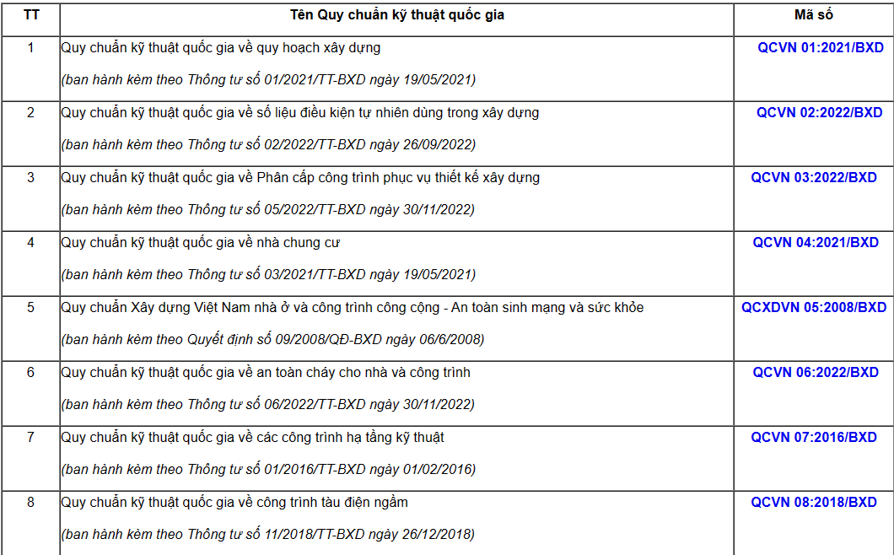
NHỮNG THAY ĐỔI CỦA HỆ THỐNG QUY CHUẨN VIỆT NAM NĂM 2022 - 2023
DANH MỤC HỆ THỐNG QCVN HIỆN HÀNH

Slide 4
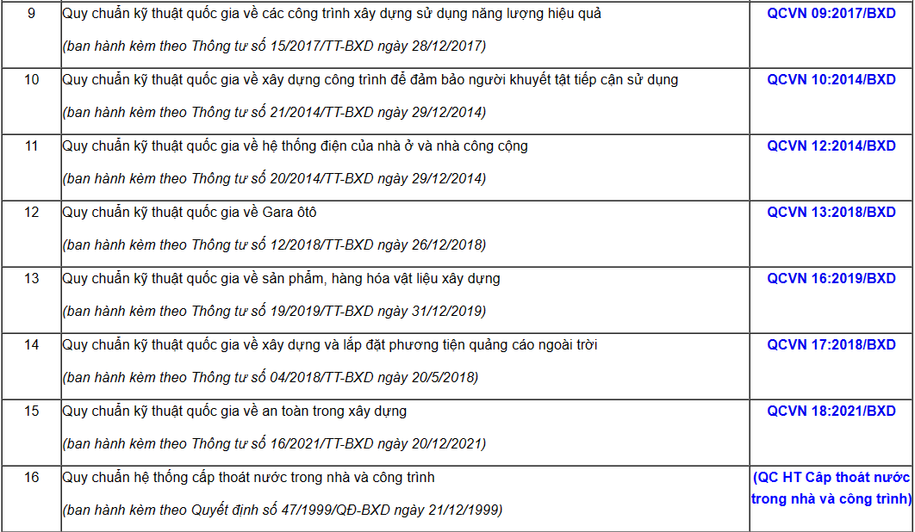
NHỮNG THAY ĐỔI CỦA HỆ THỐNG QUY CHUẨN VIỆT NAM NĂM 2022 - 2023
DANH MỤC HỆ THỐNG QCVN HIỆN HÀNH

Slide 5
NHỮNG THAY ĐỔI CỦA HỆ THỐNG QUY CHUẨN VIỆT NAM NĂM 2022 - 2023
SƠ LƯỢC CÁC LẦN BAN HÀNH MỚI QCVN GIAI ĐOẠN 2019-2023
Quy hoạch xây dựng
QCXDVN 01:2008
QCVN 01:2019/BXD
QCVN 01:2021/BXD
Số liệu điều kiện tự nhiên dùng trong xây dựng
QCVN 02:2009/BXD
QCVN 02:2022/BXD

Slide 6
NHỮNG THAY ĐỔI CỦA HỆ THỐNG QUY CHUẨN VIỆT NAM NĂM 2022 - 2023
SƠ LƯỢC CÁC LẦN BAN HÀNH MỚI QCVN GIAI ĐOẠN 2019-2023
Nhà chung cư
QCVN 01:2019/BXD
QCVN 01:2021BXD
An toàn trong xây dựng
QCVN 18:2014/BXD
QCVN 18:2021BXD

Slide 7
NHỮNG THAY ĐỔI CỦA HỆ THỐNG QUY CHUẨN VIỆT NAM NĂM 2022 - 2023
SƠ LƯỢC CÁC LẦN BAN HÀNH MỚI QCVN GIAI ĐOẠN 2019-2023
An toàn cháy cho nhà và công trình
QCXDVN 06:2010
QCVN 06:2020/BXD
QCVN 06:2021/BXD
QCVN 06:202x/BXD
QCVN 06:2022/BXD

Slide 8
NHỮNG THAY ĐỔI CỦA HỆ THỐNG QUY CHUẨN VIỆT NAM NĂM 2022 - 2023
SƠ LƯỢC CÁC LẦN BAN HÀNH MỚI QCVN GIAI ĐOẠN 2019-2023
Các QCVN đang được soát xét lại
QCVN 01:2019/BXD
QCVN 01:2021BXD
An toàn trong xây dựng
QCVN 18:2014/BXD
QCVN 18:2021BXD

Slide 9
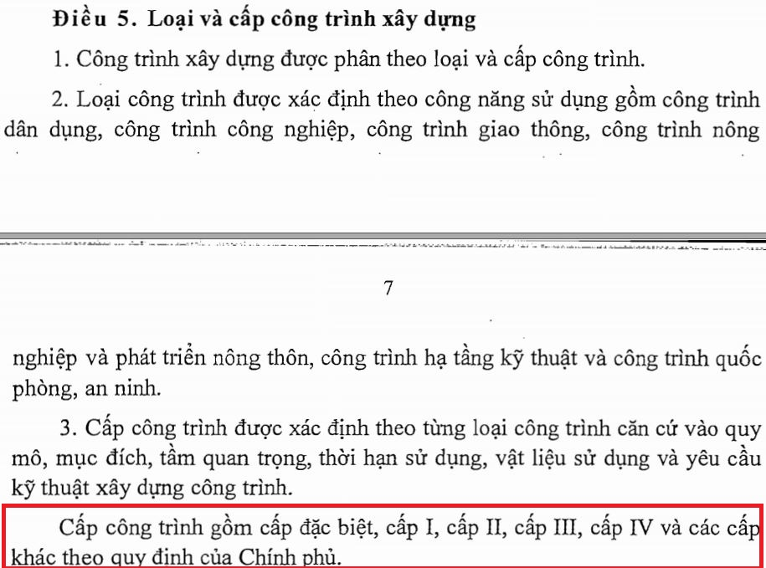
NHỮNG THAY ĐỔI CỦA HỆ THỐNG QUY CHUẨN VIỆT NAM NĂM 2022 - 2023
Điều chỉnh hệ thống QCVN trong năm 2022-2023
a. QCVN 03:2022/BXD
Căn cứ điều chỉnh
Luật XD 2014

Slide 10
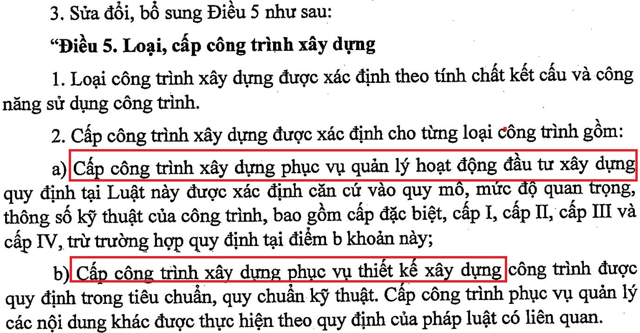
NHỮNG THAY ĐỔI CỦA HỆ THỐNG QUY CHUẨN VIỆT NAM NĂM 2022 - 2023
Điều chỉnh hệ thống QCVN trong năm 2022-2023
a. QCVN 03:2022/BXD: Phân cấp công trình phục vụ thiết kế
Luật XD sửa đổi 2020

Slide 11
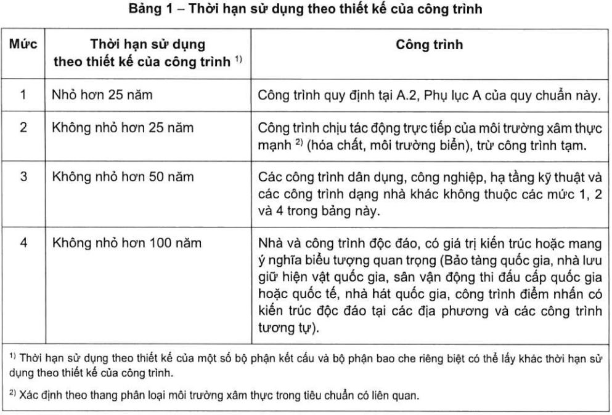
NHỮNG THAY ĐỔI CỦA HỆ THỐNG QUY CHUẨN VIỆT NAM NĂM 2022 - 2023
Điều chỉnh hệ thống QCVN trong năm 2022-2023
a. QCVN 03:2022/BXD: Phân cấp công trình phục vụ thiết kế
Phân cấp Thời hạn sử dụng theo thiết kế: Dựa trên

Slide 12
NHỮNG THAY ĐỔI CỦA HỆ THỐNG QUY CHUẨN VIỆT NAM NĂM 2022 - 2023
Điều chỉnh hệ thống QCVN trong năm 2022-2023
a. QCVN 03:2022/BXD: Phân cấp công trình phục vụ thiết kế
Luật XD sửa đổi 2020
Phân cấp: QLNN
TT 06/2021/TT-BXD
Phân cấp: thiết kế
QCVN 03:2022
Căn cứ: Mức độ quan trọng hoặc Quy mô công suất hoặc Quy mô kết cấu
Cấp hậu quả
Thời hạn thiết kế
Phân loại kỹ thuật về cháy
=> Đặc biệt > Cấp I > Cấp II > Cấp III > Cấp IV

Slide 13
NHỮNG THAY ĐỔI CỦA HỆ THỐNG QUY CHUẨN VIỆT NAM NĂM 2022 - 2023
Điều chỉnh hệ thống QCVN trong năm 2022-2023
a. QCVN 03:2022/BXD: Phân cấp công trình phục vụ thiết kế
Phân cấp hậu quả: Dựa trên
Cấp 3 (cao)
Công năng sử dụng
Thiệt hại con người
Hậu quả XH, MT, KT
Cấp hậu quả
Cấp 2 (TB)
Cấp 3 (thấp)
Lưu ý: Dự thảo các TCVN thiết kế mới (tải trọng, thép, gạch đá, móng, động đất v.v…) đều cập nhật theo phân cấp này.

Slide 14
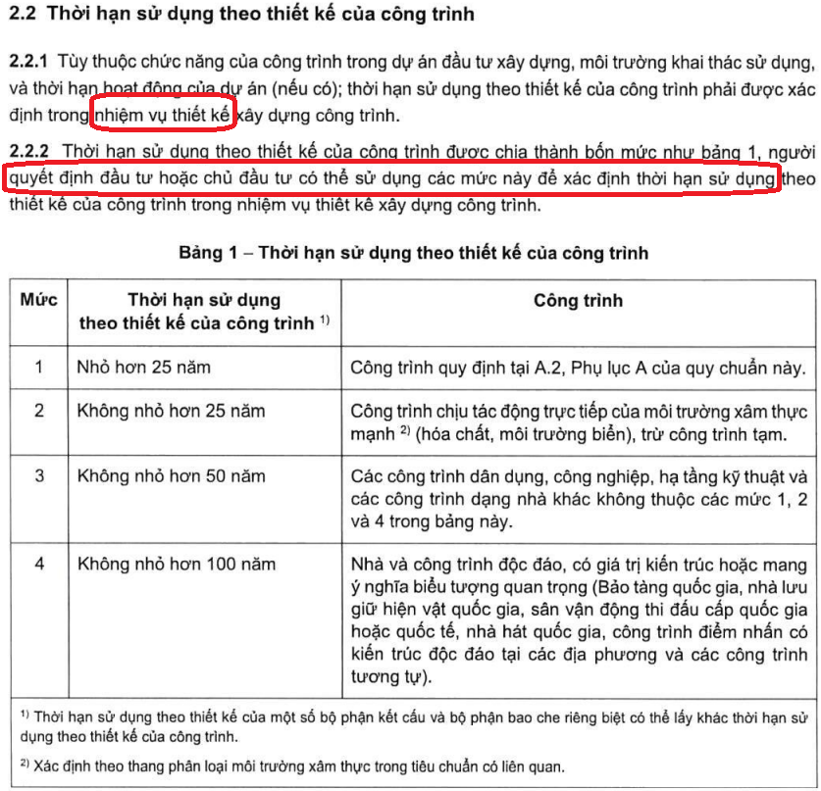
NHỮNG THAY ĐỔI CỦA HỆ THỐNG QUY CHUẨN VIỆT NAM NĂM 2022 - 2023
Điều chỉnh hệ thống QCVN trong năm 2022-2023
a. QCVN 03:2022/BXD: Phân cấp công trình phục vụ thiết kế
Phân cấp Thời hạn sử dụng theo thiết kế: Dựa trên

Slide 15
NHỮNG THAY ĐỔI CỦA HỆ THỐNG QUY CHUẨN VIỆT NAM NĂM 2022 - 2023
Điều chỉnh hệ thống QCVN trong năm 2022-2023
a. QCVN 03:2022/BXD: Phân cấp công trình phục vụ thiết kế
Phân cấp Kỹ thuật về cháy (QCVN 06:2022/BXD)
Bậc chịu lửa
Phân Cấp KT về cháy
Cấp nguy hiểm cháy KC
Nhóm nguy hiểm cháy theo công năng

Slide 16
NHỮNG THAY ĐỔI CỦA HỆ THỐNG QUY CHUẨN VIỆT NAM NĂM 2022 - 2023
Điều chỉnh hệ thống QCVN trong năm 2022-2023
a. QCVN 03:2022/BXD: Phân cấp công trình phục vụ thiết kế
a1. Bậc chịu lửa: Căn cứ
I
Số tầng (chiều cao PCCC)
Nhóm nguy hiểm cháy theo công năng
II
Bậc chịu lửa
III
IV
Diện tích khoang cháy
Tính nguy hiểm cháy của QT công nghệ
IV

Slide 17
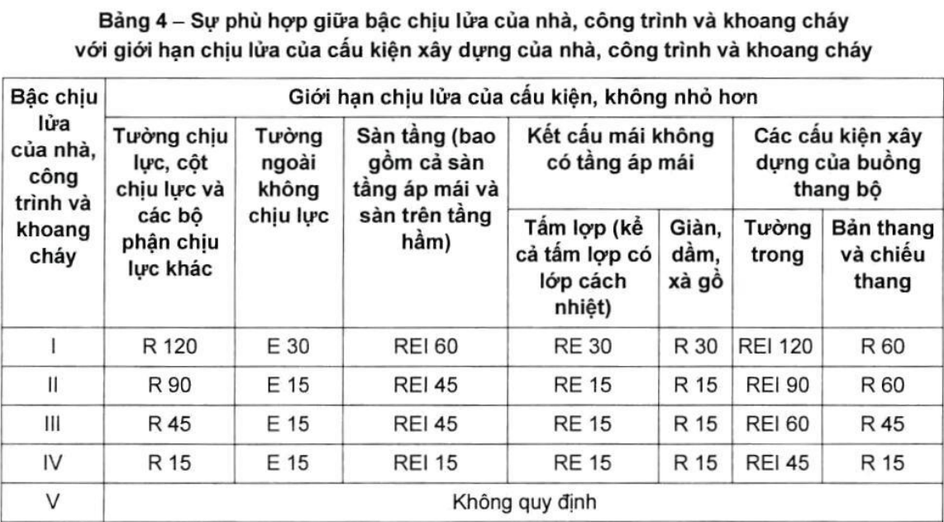
NHỮNG THAY ĐỔI CỦA HỆ THỐNG QUY CHUẨN VIỆT NAM NĂM 2022 - 2023
Điều chỉnh hệ thống QCVN trong năm 2022-2023
a. QCVN 03:2022/BXD: Phân cấp công trình phục vụ thiết kế
Bậc chịu lửa Nhà & khoang cháy
Giới hạn chịu lửa (R) cấu kiện
Phù hợp

Slide 18
NHỮNG THAY ĐỔI CỦA HỆ THỐNG QUY CHUẨN VIỆT NAM NĂM 2022 - 2023
Điều chỉnh hệ thống QCVN trong năm 2022-2023
a. QCVN 03:2022/BXD: Phân cấp công trình phục vụ thiết kế
a2. Cấp nguy hiểm cháy: Căn cứ phân loại tương tự Giới hạn chịu lửa
S3
Tương đương
S2
Cấp nguy hiểm cháy Cấu kiện
Cấp nguy hiểm cháy Nhà & Khoang cháy
S1
S0

Slide 19
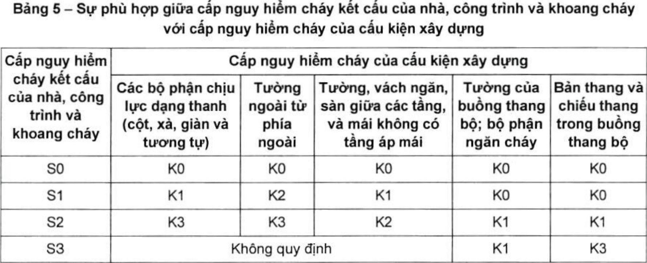
NHỮNG THAY ĐỔI CỦA HỆ THỐNG QUY CHUẨN VIỆT NAM NĂM 2022 - 2023
Điều chỉnh hệ thống QCVN trong năm 2022-2023
a. QCVN 03:2022/BXD: Phân cấp công trình phục vụ thiết kế

Slide 20
NHỮNG THAY ĐỔI CỦA HỆ THỐNG QUY CHUẨN VIỆT NAM NĂM 2022 - 2023
Điều chỉnh hệ thống QCVN trong năm 2022-2023
QCVN 02:2022/BXD – Số liệu điều kiện tự nhiên dùng trong xây dựng
Lý do điều chỉnh:
SỐ LIỆU
Thời tiết và hiện tượng tự nhiên bất lợi
QCVN 02:2009 đã quá cũ
(Bão, lốc, lũ, dông sét, động đất, thủy văn biển, độ muối khí quyển)
QCVN 02:2022
Mật độ sét đánh
Biến đổi khí hậu
Số liệu gió dùng thiết kế
Số liệu động đất dùng trong thiết kế

Slide 21
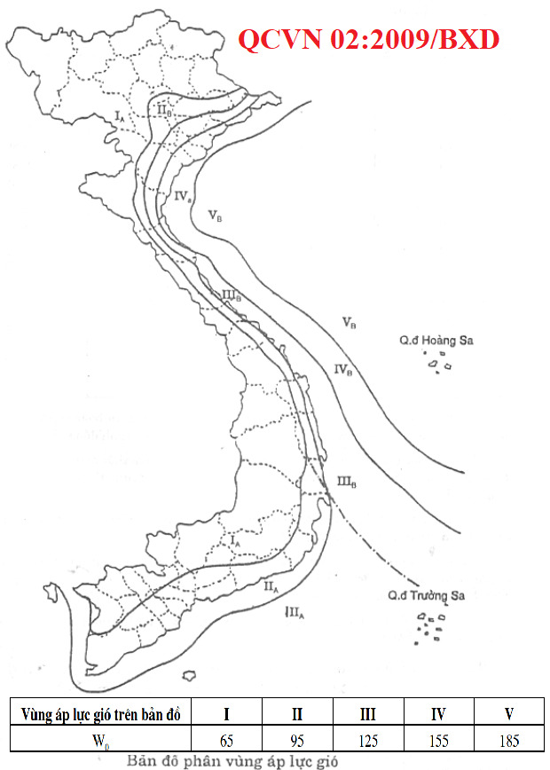
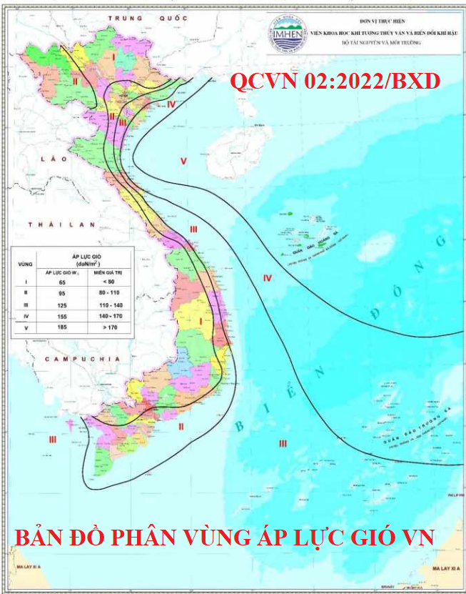
NHỮNG THAY ĐỔI CỦA HỆ THỐNG QUY CHUẨN VIỆT NAM NĂM 2022 - 2023
Điều chỉnh hệ thống QCVN trong năm 2022-2023
QCVN 02:2022/BXD – Số liệu điều kiện tự nhiên dùng trong xây dựng

Slide 22
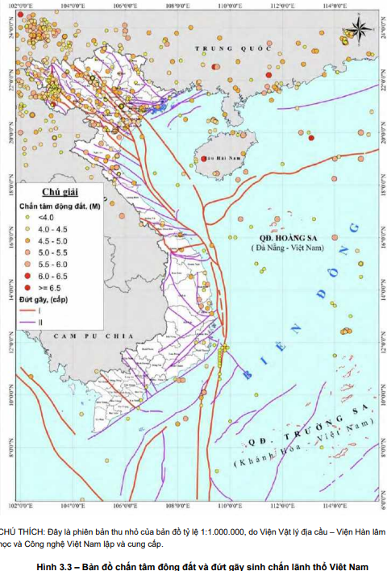
NHỮNG THAY ĐỔI CỦA HỆ THỐNG QUY CHUẨN VIỆT NAM NĂM 2022 - 2023
Điều chỉnh hệ thống QCVN trong năm 2022-2023
QCVN 02:2022/BXD – Số liệu điều kiện tự nhiên dùng trong xây dựng
Động đất
Giá trị gia tốc nền được điều chỉnh
Tăng khu vực gần tâm chấn, dãy đứt gãy (khu vực phía Bắc)
Giảm khu vực xa tâm chấn, xa dãy đứt gãy (khu vực phía Nam)

Slide 23
NHỮNG THAY ĐỔI CỦA HỆ THỐNG QUY CHUẨN VIỆT NAM NĂM 2022 - 2023
Điều chỉnh hệ thống QCVN trong năm 2022-2023
c. QCVN 06:2022/BXD – An toàn cháy cho nhà và công trình
Điều |  | QCVN 06:2021/BXD | QCVN 06/2022-BXD | Ghi chú
1. QUY ĐỊNHCHUNG
1.1 | Phạm vi điều chỉnh | Đối tượng: Gian phòng, nhà, các công trình công cộng (quy mô đến 150m, 3 hầm) Loại trừ: nhà ở riêng lẽ dưới 7 tầng, nhà có công năng đặc biệt (xem mục 1.1.2); phần 5 không áp dụng CT bảo quản chế biến ngũ cốc, trạm xăng, cơ sở năng lượng, HT chữa cháy cho đám cháy do kim loại hoặc chất, vật liệu hoạt động hóa học mạnh phản ứng gây nổ với nước | Đối tượng và quy mô: Gian phòng, khoang cháy, nhà, các công trình công cộng Nhà ở: Chung cư (150m, 3 hầm), nhà ở riêng lẻ từ 7 tầng; kết hợp kinh doanh > 30% Nhà công cộng: đến 150m, 3 hầm (trừ CT di tích, lịch sử, thờ cúng), khán đài thể thao Nhà sản xuất, kho đến 50m, 1 hầm CT giao thông dạng nhà: 50m, 3hầm Cơ sở tiện ích hạ tầng kỹ thuật: 50m, 1 hầm Nhà phục vụ NNPTNT (trừ nhà kính, nhà ươm) - Loại trừ: nhà riêng lẻ < 7 tầng, KD < 30%, CT s/x điện, nhà có công năng đặc biệt | B/s Khoang cháy, DT kinh doanh > 30% ΣDT _{sàn}

Slide 24
NHỮNG THAY ĐỔI CỦA HỆ THỐNG QUY CHUẨN VIỆT NAM NĂM 2022 - 2023
Điều chỉnh hệ thống QCVN trong năm 2022-2023
c. QCVN 06:2022/BXD – An toàn cháy cho nhà và công trình
Điều |  | QCVN 06:2021/BXD | QCVN 06:2021/BXD | Ghi chú
1.1.4 | Áp dụng | Xây mới và Cải tạo sửa chữa (thay đổi công năng, mặt bằng, kết cấu) | Xây mới và Cải tạo sửa chữa Thay đổi nhóm nguy hiểm cháy theo công năng Tăng tính nguy hiểm cháy Các TH ≠ theo hướng dẫn của CS PCCC (có thẩm quyền)
1.1.10 | Luận chứng PCCC
1.4 | Giải thích từ ngữ | 46 thuật ngữ | 72 thuật ngữ
1.4.4 | Bậc chịu lửa | Đặc trưng chịu lửa của nhà (từ I đến) xác định bằng giới hạn chịu lửa của các kết cấu XD chính (điều 2.6.2) | Đặc trưng phân bậc của nhà, công trình và khoang cháy được xác định bởi giới hạn chịu lửa của các kết cấu/cấu kiện sử dụng để xây dựng nhà, công trình và khoang cháy đó
Thay đổi yêu cầu QC
Thay đổi yêu cầu QC
Luận chứng & Giải pháp
Luận chứng & Giải pháp
CS PCCC thẩm duyệt (trước khi gửi BXD)
BXD thống nhất
CS PCCC thẩm duyệt

Slide 25
NHỮNG THAY ĐỔI CỦA HỆ THỐNG QUY CHUẨN VIỆT NAM NĂM 2022 - 2023
Điều chỉnh hệ thống QCVN trong năm 2022-2023
c. QCVN 06:2022/BXD – An toàn cháy cho nhà và công trình
Điều |  | QCVN 06:2021/BXD | QCVN 06:2021/BXD | Ghi chú
1.4.9 | Chiều cao PCCC | Chiều cao PCCC của nhà được xác định bằng khoảng cách từ mặt đường thấp nhất cho xe chữa cháy tiếp cận tới mép dưới của lỗ cửa (cửa sổ) mở trên tường ngoài của tầng trên cùng, không kể tầng kỹ thuật trên cùng. Khi không có lỗ cửa (cửa sổ), thì chiều cao PCCC được xác định bằng một nửa tổng khoảng cách tính từ mặt đường cho xe chữa cháy tiếp cận đến mặt sàn và đến trần của tầng trên cùng. Trong trường hợp mái nhà được khai thác sử dụng thì chiều cao PCCC của nhà được xác định bằng khoảng cách lớn nhất từ mặt đường cho xe chữa cháy tiếp cận đến mép trên của tường chắn mái | Chiều cao PCCC của nhà (không tính tầng kỹ thuật trên cùng) Bằng khoảng cách lớn nhất tính từ mặt đường cho xe chữa cháy tiếp cận đến mép dưới của lỗ cửa (cửa sổ) mở trên tường ngoài của tầng trên cùng; Bằng một nửa tổng khoảng cách tính từ mặt đường cho xe chữa cháy tiếp cận đến mặt sàn và đến trần của tầng trên cùng – khi không có lỗ cửa (cửa sổ). CHÚ THÍCH 1: Khi mái nhà được khai thác sử dụng thì chiều cao PCCC của nhà được xác định bằng khoảng cách lớn nhất từ mặt đường cho xe chữa cháy tiếp cận đến mép trên tường bao của mái. CHÚ THÍCH 2: Khi xác định chiều cao PCCC thì mái nhà không được tính là có khai thác sử dụng nếu con người không có mặt thường xuyên trên mái. CHÚ THÍCH 3: Khi có ban công (lô gia) hoặc kết cấu bao che (lan can) cửa sổ thì chiều cao PCCC được tính bằng khoảng cách lớn nhất từ mặt đường cho xe chữa cháy tiếp cận đến mép trên của kết cấu bao che (lan can).

Slide 26
NHỮNG THAY ĐỔI CỦA HỆ THỐNG QUY CHUẨN VIỆT NAM NĂM 2022 - 2023
Điều chỉnh hệ thống QCVN trong năm 2022-2023
c. QCVN 06:2022/BXD – An toàn cháy cho nhà và công trình
Điều |  | QCVN 06:2021/BXD | QCVN 06:2021/BXD | Ghi chú
1.4.37 | Mái có khai thác sử dụng |  | Mái nhà có sự có mặt thường xuyên của con người (không ít hơn 2 giờ liên tục hoặc tổng thời gian không ít hơn 6 giờ trong vòng một ngày đêm) | Bổ sung khái niệm
2. PHÂN LOẠI KỸ THUẬT VỀ CHÁY
2.1.8 | Quy đinh về VLXD hoàn thiện | Phân nhóm Tính cháy (Ch1, Ch2, Ch3, Ch4) Tính bắt cháy (BC1, BC2, BC3) Tính lan truyền lửa (LT1, LT2, LT3, LT4) Khả năng sinh khói (SK1, SK2, SK3) Độc tính (ĐT1, ĐT2, ĐT3, ĐT4) | Phân nhóm Tính cháy (Ch1, Ch2, Ch3, Ch4) Tính bắt cháy (BC1, BC2, BC3) Tính lan truyền lửa (LT1, LT2, LT3, LT4) Khả năng sinh khói (SK1, SK2, SK3) Độc tính (ĐT1, ĐT2, ĐT3, ĐT4) Phân cấp vật liệu theo tính nguy hiểm cháy từ CV0 đến CV5 (x/đ B.1.7, PLB) | B/s phân cấp VLXD hoàn thiện theo tính nguy hiểm cháy
3.5 | Quy đinh về VLXD hoàn thiện | Quy định về VL trên lối thoát nạn (3.3.4) và một số khu vực khác (Các quy định nằm rải rác) | Quy định về VL trên lối thoát nạn (3.3.4) Quy định đối với khu vực tập trung đông người (3.5, B1.8, B1.9), các phòng ở tầng hầm (3.2.2) | B/s Qđ về VLXD đối với khu vực tập trung đông người

Slide 27
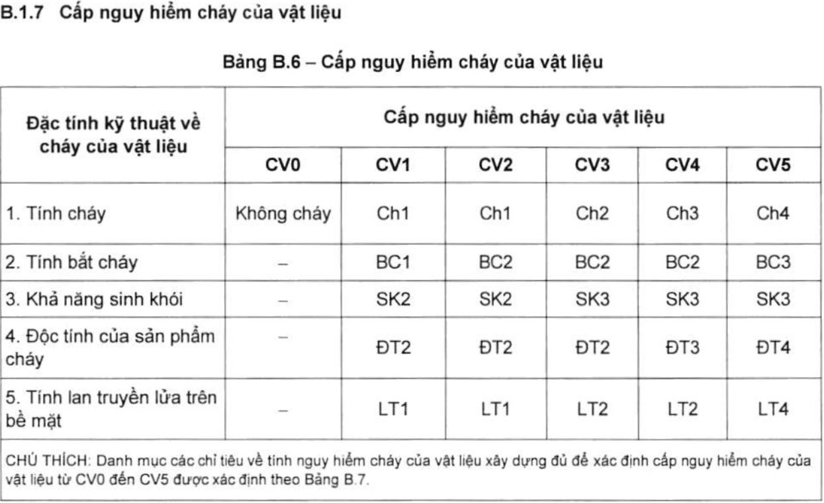
NHỮNG THAY ĐỔI CỦA HỆ THỐNG QUY CHUẨN VIỆT NAM NĂM 2022 - 2023
Điều chỉnh hệ thống QCVN trong năm 2022-2023
c. QCVN 06:2022/BXD – An toàn cháy cho nhà và công trình

Slide 28
NHỮNG THAY ĐỔI CỦA HỆ THỐNG QUY CHUẨN VIỆT NAM NĂM 2022 - 2023
Điều chỉnh hệ thống QCVN trong năm 2022-2023
c. QCVN 06:2022/BXD – An toàn cháy cho nhà và công trình
Điều |  | QCVN 06:2021/BXD | QCVN 06:2021/BXD | Ghi chú
2.4 – Bảng 1 | Vách ngăn cháy (DT kính >25%) | Bảng 1 chưa quy định | Bảng 1 bổ sung quy định vách ngăn cháy có DT kính > 25 % diện tích vách W: Mất khả năng hạn chế bức xạ nhiệt do dòng nhiệt ở khoảng cách quy định từ bề mặt không đốt nóng của cấu kiện/kết cấu đạt tới giá trị giới hạn | Bs quy định vách ngăn cháy có DT kính > 25%
2.4 – Bảng 2 | Giới hạn chịu lửa của cửa và van ngăn cháy trong bộ phận ngăn cháy | Bảng 2 - Giới hạn chịu lửa của cửa và van ngăn cháy trong bộ phận ngăn cháy Cửa đi, cổng, cửa nắp, van (EI) Cửa sổ (E) Màn chắn (EI) | Bảng 2 - Giới hạn chịu lửa của các bộ phận chèn bịt của bộ phận ngăn cháy Cửa đi (trừ: cửa có tỷ lệ DT kính > 25 %; cửa kín khói), cửa nắp, van ngăn cháy ¹, màn ngăn cháy (theo EI) Cửa đi có tỉ lệ DT kính > 25 % (theo EW) Cửa giếng thang máy (khi có yêu cầu về giới hạn chịu lửa) (theo E) Cửa sổ (E) | Bổ sung quy định cửa đi có DT kính > 25%
2.4 – Bảng 3 | Y/c các BP của khoang đệm ngăn cháy | Bảng 3 - Giới hạn chịu lửa của các bộ phận của khoang đệm ở các cửa và van ngăn cháy trong bộ phận ngăn cháy Quy định: Giới hạn chịu lửa của các bộ phận của khoang đệm | Bảng 3 - Yêu cầu đối với các bộ phận của khoang đệm ngăn cháy Quy định: Loại bộ phận của khoang đệm ngăn cháy

Slide 29
NHỮNG THAY ĐỔI CỦA HỆ THỐNG QUY CHUẨN VIỆT NAM NĂM 2022 - 2023
Điều chỉnh hệ thống QCVN trong năm 2022-2023
c. QCVN 06:2022/BXD – An toàn cháy cho nhà và công trình

Slide 30
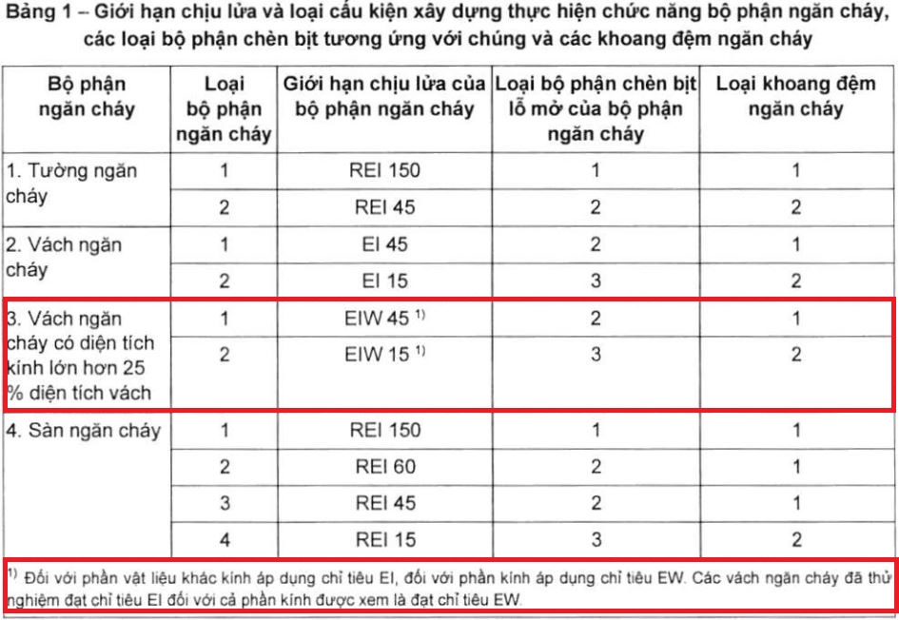
NHỮNG THAY ĐỔI CỦA HỆ THỐNG QUY CHUẨN VIỆT NAM NĂM 2022 - 2023
Điều chỉnh hệ thống QCVN trong năm 2022-2023
c. QCVN 06:2022/BXD – An toàn cháy cho nhà và công trình

Slide 31
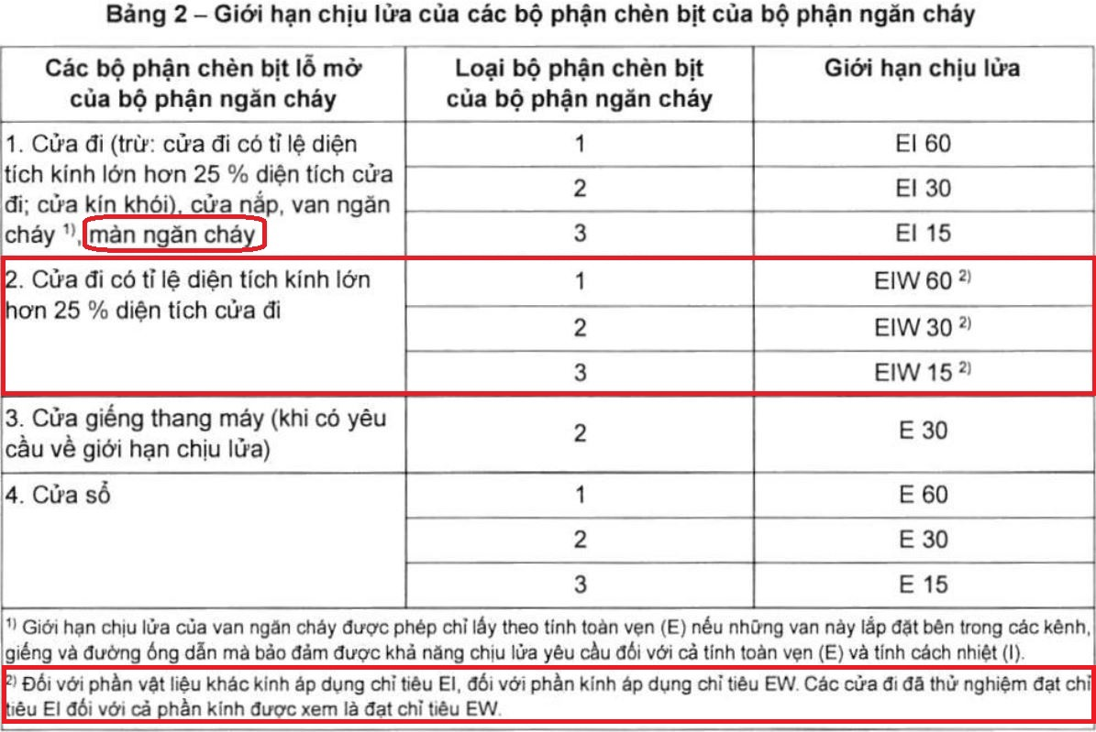
NHỮNG THAY ĐỔI CỦA HỆ THỐNG QUY CHUẨN VIỆT NAM NĂM 2022 - 2023
Điều chỉnh hệ thống QCVN trong năm 2022-2023
c. QCVN 06:2022/BXD – An toàn cháy cho nhà và công trình

Slide 32
NHỮNG THAY ĐỔI CỦA HỆ THỐNG QUY CHUẨN VIỆT NAM NĂM 2022 - 2023
Điều chỉnh hệ thống QCVN trong năm 2022-2023
c. QCVN 06:2022/BXD – An toàn cháy cho nhà và công trình

Slide 33
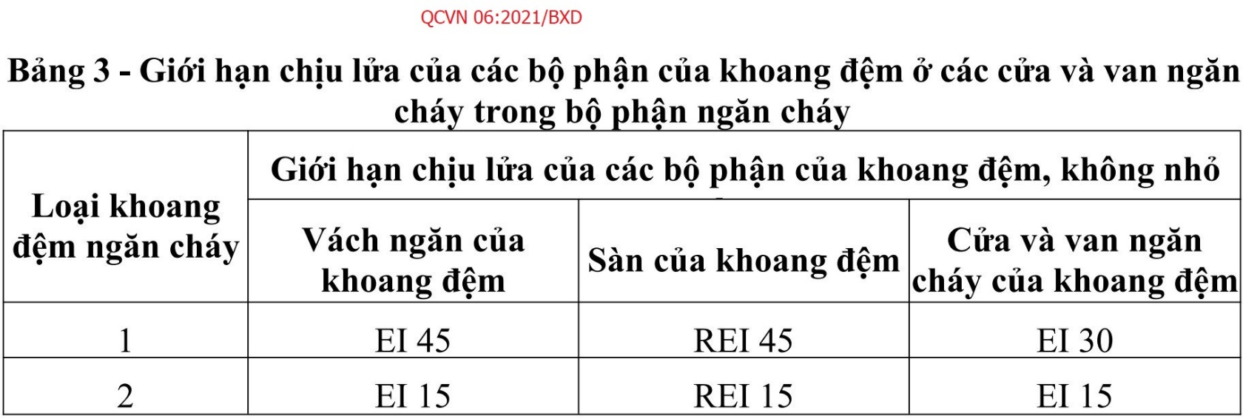
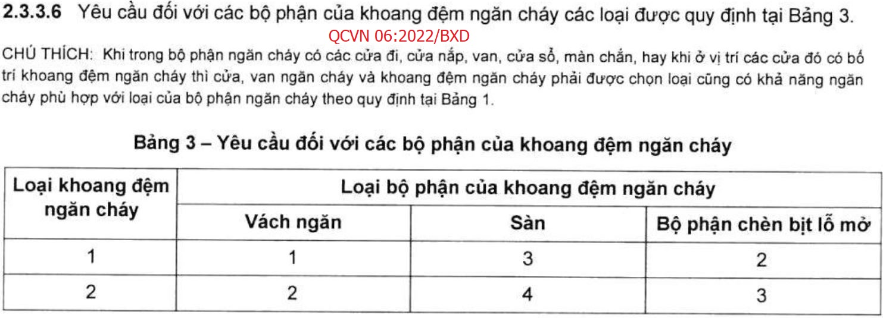
NHỮNG THAY ĐỔI CỦA HỆ THỐNG QUY CHUẨN VIỆT NAM NĂM 2022 - 2023
Điều chỉnh hệ thống QCVN trong năm 2022-2023
c. QCVN 06:2022/BXD – An toàn cháy cho nhà và công trình

Slide 34
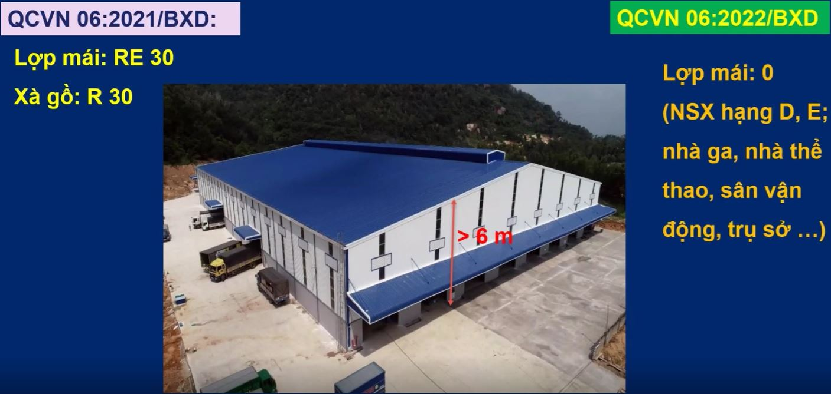
NHỮNG THAY ĐỔI CỦA HỆ THỐNG QUY CHUẨN VIỆT NAM NĂM 2022 - 2023
Điều chỉnh hệ thống QCVN trong năm 2022-2023
c. QCVN 06:2022/BXD – An toàn cháy cho nhà và công trình
Điều |  | QCVN 06:2021/BXD | QCVN 06:2021/BXD | Ghi chú
2.5 – Bảng 4 | Nhà, công trình, khoang cháy | Chú thích 1: Trong các ngôi nhà có bậc chịu lửa I, II, III thì sàn và trần của tầng hầm, tầng nửa hầm phải làm bằng VL ko cháy và có giới hạn chịu lửa ≥REI 90. Sàn các tầng 1 và tầng trên cùng phải làm bằng VL có tính cháy ≥ Ch1 Chú thích 2: Trong các ngôi nhà có bậc chịu lửa IV, V thì sàn của tầng hầm hay tầng nửa hầm phải làm bằng VL có tính cháy ≥Ch1 và có giới hạn chịu lửa ≥REI 45 | Chú thích 1: Trong các nhà có bậc chịu lửa I, II, III thì sàn và trần của tầng hầm, tầng nửa hầm phải làm bằng vật liệu không cháy và có giới hạn chịu lửa ≥ REI 90. Sàn tầng 1 và tầng trên cùng phải làm bằng vật liệu có tính cháy ≥ Ch1. Trong các nhà có bậc chịu lửa IV, V thì sàn của tầng hầm hoặc tầng nửa hầm phải làm bằng vật liệu có tính cháy ≥ Ch1 và có giới hạn chịu lửa ≥ REI 45 | Gom Chú thích 1&2 bản 2021 vào Chú thích 1 bản 2022
 |  |  | Chú thích 2: Ko quy định giới hạn chịu lửa của các tấm lợp (kể cả tấm lợp có lớp cách nhiệt) và xà gồ đỡ tấm lợp (trừ các nhà, khoang cháy, gian phòng thuộc nhóm nguy hiểm cháy theo công năng F3.1, F3.2, nhà sản xuất, nhà kho nhóm F5 và các nhà, gian phòng, khoang cháy khác thuộc hạng A, B, C) khi thỏa mãn đồng thời các điều kiện sau: - Mặt dưới xà gồ nằm cách sàn ngay dưới chúng ≥ 6,1 m; -Tấm lợp và xà gồ được làm từ các VL ko cháy hoặc cháy yếu (Ch1) | Chú thích để bỏ bớt GHCL của tấm lớp và xà gồ đỡ tấm lợp

Slide 35
NHỮNG THAY ĐỔI CỦA HỆ THỐNG QUY CHUẨN VIỆT NAM NĂM 2022 - 2023
Điều chỉnh hệ thống QCVN trong năm 2022-2023
c. QCVN 06:2022/BXD – An toàn cháy cho nhà và công trình
Điều |  | QCVN 06:2021/BXD | QCVN 06:2021/BXD | Ghi chú
 |  | Chú thích 3 & 4 (không điều chỉnh) | Chú thích 3 & 4 (không điều chỉnh)
2.5 – Bảng 4 | Nhà, công trình, khoang cháy |  | Chú thích 5: Cho phép một phần tường ngoài không chịu lực không cần bảo vệ chống cháy với diện tích xác định theo E.3, Phụ lục E
 |  |  | Chú thích 6: Không quy định giới hạn chịu lửa của tường ngoài không chịu lực đối với các mặt nhà đồng thời thỏa mãn các điều kiện sau: - Toàn nhà được trang bị chữa cháy tự động sprinkler theo TCVN 7336; - Bảo đảm khoảng cách phòng cháy chống cháy tối thiểu tương ứng với 100 % diện tích tường ngoài không cần bảo vệ chống cháy tại E.3, Phụ lục E; - Tường ngoài không chịu lực của nhà có cấp nguy hiểm cháy K0. Vật liệu hoàn thiện tường ngoài (nếu có) là vật liệu không cháy hoặc có tính cháy không thấp hơn Ch1 và tính lan truyền cháy không thấp hơn LT1

Slide 36
NHỮNG THAY ĐỔI CỦA HỆ THỐNG QUY CHUẨN VIỆT NAM NĂM 2022 - 2023
Điều chỉnh hệ thống QCVN trong năm 2022-2023
c. QCVN 06:2022/BXD – An toàn cháy cho nhà và công trình
Điều |  | QCVN 06:2021/BXD | QCVN 06:2021/BXD | Ghi chú
2.5.3.3 | Giới hạn chịu lửa của KC xây dựng | Khi giới hạn chịu lửa tối thiểu của cấu kiện được yêu cầu là R 15 (RE 15, REI 15) thì cho phép sử dụng các kết cấu thép không bọc bảo vệ mà không phụ thuộc vào giới hạn chịu lửa thực tế của nó, ngoại trừ các TH khi giới hạn chịu lửa của các bộ phận chịu lực của nhà theo kết quả thử nghiệm < R 8 | Khi giới hạn chịu lửa tối thiểu của các cấu kiện được yêu cầu là R 15 (RE 15, REI 15) thì cho phép sử dụng các kết cấu thép không bọc bảo vệ nếu giới hạn chịu lửa của chúng theo kết quả thử nghiệm hoặc theo tính toán từ R 8 trở lên, hoặc hệ số tiết diện A_{m}/V ≤ 250 m⁻¹ | Bổ sung hệ số tiết diện giới hạn Am/V < 250 m⁻¹ (X/đ theo ISO 834-10 hoặc TC tương đương)

Slide 37
NHỮNG THAY ĐỔI CỦA HỆ THỐNG QUY CHUẨN VIỆT NAM NĂM 2022 - 2023
Điều chỉnh hệ thống QCVN trong năm 2022-2023
c. QCVN 06:2022/BXD – An toàn cháy cho nhà và công trình
Điều |  | QCVN 06:2021/BXD | QCVN 06:2021/BXD | Ghi chú
2.5.6 | Nhà sx, kho | Không quy định | 2.5.6 Phân hạng nhà, công trình và gian phòng có công năng sản xuất và kho theo tính nguy hiểm cháy và cháy nổ | Bổ sung
3. BẢO ĐẢM AN TOÀN CHO NGƯỜI
3.1.11 | Cấp điện cho TB của HT bảo vệ chống cháy | Cấp điện cho HT bảo vệ chống cháy từ 2 nguồn | 3.1.11 Các TB điện của HT bảo vệ chống cháy của nhà phải được cấp điện ưu tiên từ 2 nguồn độc lập (1 nguồn điện lưới và 1 nguồn máy phát điện dự phòng) CHÚ THÍCH: Đối với các thiết bị điện có nguồn dự phòng riêng (ví dụ bơm diezen, tủ chống cháy có ắc quy dự phòng) thì chỉ cần một nguồn điện lưới nhưng nguồn dự phòng riêng này phải đảm bảo hoạt động bình thường khi có cháy | Ghi chú rõ: 1 nguồn điện lưới + 1 nguồn máy phát

Slide 38
NHỮNG THAY ĐỔI CỦA HỆ THỐNG QUY CHUẨN VIỆT NAM NĂM 2022 - 2023
Điều chỉnh hệ thống QCVN trong năm 2022-2023
c. QCVN 06:2022/BXD – An toàn cháy cho nhà và công trình
Điều |  | QCVN 06:2021/BXD | QCVN 06:2021/BXD | Ghi chú
3.3.6 | Chiều cao và bề rộng thông thủy đường thoát nạn | 3.2.9. H_{thông thủy} của lối ra thoát nạn ≥ 1,9 m, b_{thông thủy} không nhỏ hơn: - 1,2 m: Từ các gian phòng nhóm F1.1 khi số người thoát nạn > 15 người; từ các gian phòng và nhà thuộc nhóm nguy hiểm cháy theo công năng khác có số người thoát nạn > 50 người, ngoại trừ nhóm F1.3; - 0,8 m: Trong tất cả các TH còn lại. Chiều rộng của các cửa đi ra bên ngoài của buồng thang bộ cũng như của các cửa đi từ buồng thang bộ vào sảnh ≥ giá trị tính toán hoặc chiều rộng của bản thang được quy định tại 3.4.1. Trong mọi TH, khi xác định chiều rộng của một lối ra thoát nạn phải tính đến dạng hình học của đường thoát nạn qua lỗ cửa hoặc cửa để bảo đảm không cản trở việc vận chuyển các cáng tải thương có người nằm trên | 3.2.9. Về H_{thông thủy} , b_{thông thủy} của lối ra thoát nạn (tương tự phiên bản 2021) 3.3.6 H_{thông thủy} các đoạn nằm ngang của đường thoát nạn ≥2 m, b_{thông thủy} các đoạn nằm ngang của đường thoát nạn và các đoạn dốc không được nhỏ hơn: - 1,2 m – đối với hành lang chung dùng để thoát nạn cho hơn 15 người từ các gian phòng nhóm F1, hơn 50 người – từ các gian phòng thuộc nhóm nguy hiểm cháy theo công năng khác. - 0,7 m – đối với các lối đi đến các chỗ làm việc đơn lẻ. - 1,0 m – trong tất cả các trường hợp còn lại. Trong bất kỳ TH nào, các đường thoát nạn phải đủ rộng, có tính đến dạng hình học của chúng, để không cản trở việc vận chuyển các cáng tải thương có người nằm trên. | Bổ sung quy định Chiều cao và bề rộng thông thủy đường thoát nạn

Slide 39
NHỮNG THAY ĐỔI CỦA HỆ THỐNG QUY CHUẨN VIỆT NAM NĂM 2022 - 2023
Điều chỉnh hệ thống QCVN trong năm 2022-2023
c. QCVN 06:2022/BXD – An toàn cháy cho nhà và công trình
Điều |  | QCVN 06:2021/BXD | QCVN 06:2021/BXD | Ghi chú
3.4.7 | CT& BT bộ trên đường thoát nạn | 3.4.7 Các buồng TB ở tầng 1 phải có lối ra ngoài trực tiếp tới khu đất liền kề ngôi nhà hoặc qua sảnh được ngăn cách với các hành lang tiếp giáp bằng các vách ngăn cháy loại 1 có cửa đi. Khi bố trí các lối ra thoát nạn từ 2 buồng thang bộ qua sảnh chung thì một trong số đó, trừ lối ra dẫn vào sảnh, phải có cửa ra bên ngoài trực tiếp. Cho phép bố trí các lối ra thoát nạn từ hai buồng TB qua sảnh chung đối với các nhà có chiều cao PCCC < 28 m, DT_{mỗi tầng} ≤300 m², có số người sử dụng ở mỗi tầng, tính theo Bảng G.9 (Phụ lục G), không vượt quá 50 người và toàn bộ nhà được bảo vệ hệ thống chữa cháy tự động phù hợp với quy định hiện hành. | 3.4.7 Các buồng TB, trừ các TH được qđ riêng trong QC này, phải có lối ra ngoài trực tiếp tới khu đất liền kề nhà hoặc qua tiền sảnh được ngăn cách với các hành lang và các gian phòng tiếp giáp bằng các vách ngăn cháy loại 1 có cửa đi với cơ cấu tự đóng và khe cửa phải được chèn kín. Khi bố trí các lối ra thoát nạn từ 2 buồng TB trở lên qua tiền sảnh chung thì các buồng TB (trừ một trong số đó) phải có cửa ra bên ngoài trực tiếp trừ lối ra dẫn vào sảnh. Trong TH chỉ có 1 buồng TB dẫn vào tiền sảnh thì buồng TB này phải có lối ra ngoài trực tiếp. Cho phép bố trí các lối ra thoát nạn từ 2 buồng TB qua tiền sảnh chung đối với các nhà có chiều cao PCCC < 28 m, DT_{mỗi tầng} ≤300 m², có số người sử dụng ở mỗi tầng tính lớn nhất theo thiết kế được duyệt, khi thiết kế không chỉ rõ giá trị này, SL người lớn nhất = DTsàn của phòng, của tầng hoặc của nhà / Hệ số _{không gian sàn} (m2/người) quy định tại Bảng G.9 không vượt quá 50 người và toàn bộ nhà được bảo vệ hệ thống chữa cháy tự động phù hợp với qđ hiện hành. | Bổ sung

Slide 40
NHỮNG THAY ĐỔI CỦA HỆ THỐNG QUY CHUẨN VIỆT NAM NĂM 2022 - 2023
Điều chỉnh hệ thống QCVN trong năm 2022-2023
c. QCVN 06:2022/BXD – An toàn cháy cho nhà và công trình
Điều |  | QCVN 06:2021/BXD | QCVN 06:2021/BXD | Ghi chú
3.4.7 | CT& BT bộ trên đường thoát nạn | Các buồng thang bộ loại N1 phải có lối ra thoát trực tiếp ngay ra ngoài trời | Đối với các nhà ga hành khách và các sảnh rộng lớn có đặc điểm sử dụng tương tự, có thể coi là lối ra thoát nạn đối với các lối ra từ 50 % số buồng TB (hoặc từ các hành lang) vào sảnh hành khách chung có lối thoát nạn trực tiếp ra ngoài, ra cầu vượt hở bên ngoài, hoặc ra sân ga. Các buồng thang bộ loại N1 phải có lối ra ngoài trực tiếp | 50% buồng TB thoát nạn qua sảnh lớn (nhà ga hành khách)
3.4.8 | Chiếu sáng buồng thang bộ | 3.4.8 (Chỉ có chiếu sáng tự nhiên) | 3.4.8 b) Trường hợp chiếu sáng nhân tạo: Trường hợp không bố trí được các lỗ cửa như quy định tại đoạn a) của 3.4.8 thì các buồng TB thoát nạn phải là buồng TB không nhiễm khói và được trang bị chiếu sáng nhân tạo, được cấp điện như chú thích tại 3.4.13 bảo đảm nguyên tắc duy trì liên tục nguồn điện cấp cho hệ thống chiếu sáng hoạt động ổn định khi có cháy xảy ra, và ánh sáng phải đủ để người thoát nạn theo các buồng thang này có thể nhìn rõ đường thoát nạn và không bị lóa mắt. | Cho phép chiếu sáng nhân tạo

Slide 41
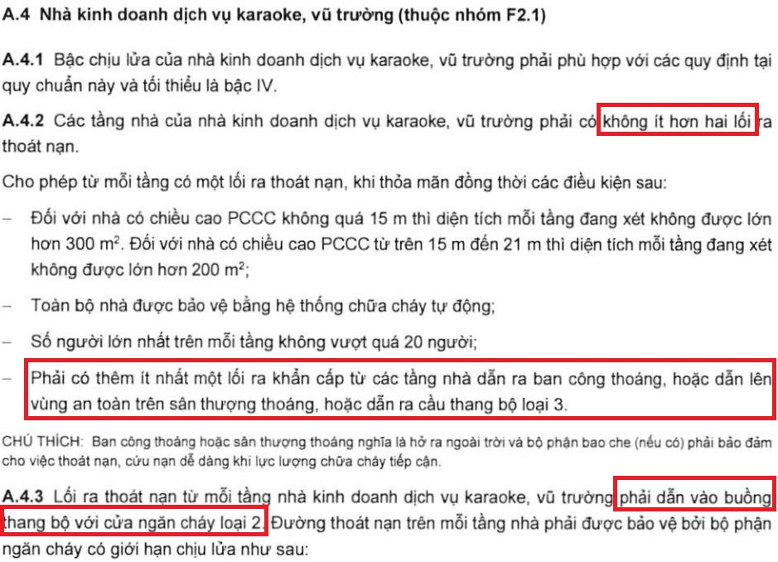
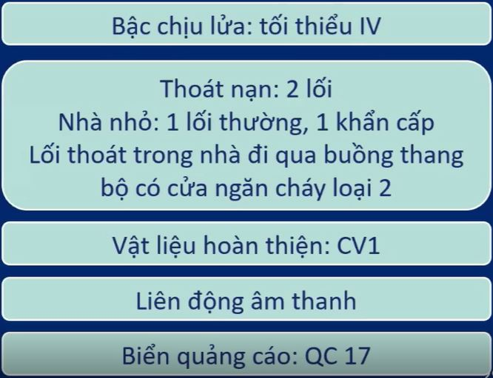
NHỮNG THAY ĐỔI CỦA HỆ THỐNG QUY CHUẨN VIỆT NAM NĂM 2022 - 2023
Điều chỉnh hệ thống QCVN trong năm 2022-2023
c. QCVN 06:2022/BXD – An toàn cháy cho nhà và công trình
Điều |  | QCVN 06:2021/BXD | QCVN 06:2021/BXD | Ghi chú
3.2.6 | Kinh doanh dịch vụ karaoke, vũ trường | 3.2.6. …Cho phép có 1 lối ra thoát nạn từ mỗi tầng (hoặc từ một phần của tầng được ngăn cách khỏi các phần khác của tầng bằng các bộ phận ngăn cháy) có nhóm nguy hiểm cháy theo công năng F1.2, F1.4, F2, F3, F4.2, F4.3, F4.4 … | 3.2.6.2 Cho phép bố trí 1 lối ra thoát nạn trong các trường hợp sau (trừ các nhà có bậc chịu lửa V): a. Từ mỗi tầng (hoặc từ một phần của tầng được ngăn cách khỏi các phần khác của tầng bằng các bộ phận ngăn cháy) có nhóm nguy hiểm cháy theo công năng F1.2, F1.4, F2 (trừ hộp đêm, vũ trường, quán bar, phòng hát, nhà kinh doanh karaoke; và các nhà kinh doanh dịch vụ tương tự), F3, F4.2, F4.3 và F4.4… Bổ sung PLA4 | Bổ sung

Slide 42
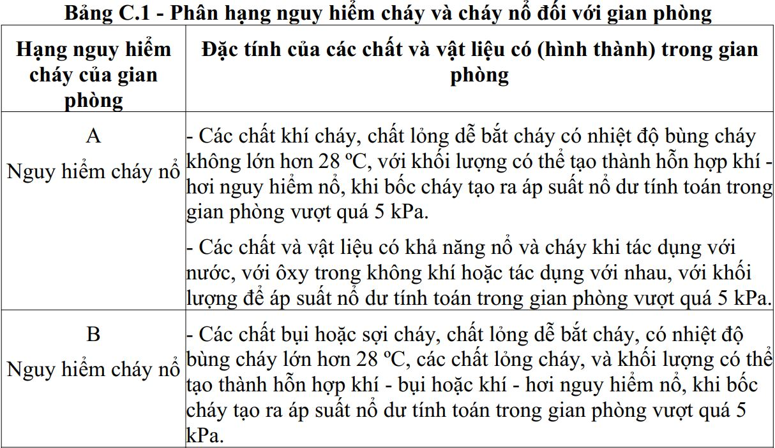
NHỮNG THAY ĐỔI CỦA HỆ THỐNG QUY CHUẨN VIỆT NAM NĂM 2022 - 2023
Điều chỉnh hệ thống QCVN trong năm 2022-2023
c. QCVN 06:2022/BXD – An toàn cháy cho nhà và công trình
Điều |  | QCVN 06:2021/BXD | QCVN 06:2021/BXD | Ghi chú
4. NGĂN CHẶN CHÁY LAN
4.8 | Bố trí các phòng nguy hiểm cháy nổ trong tầng hầm | 4.8 Trong các tầng hầm và tầng nửa hầm, không cho phép bố trí các gian phòng có sử dụng hoặc lưu giữ các chất khí và chất lỏng cháy cũng như các vật liệu dễ bắt cháy, trừ các trường hợp đã có quy định được xem xét riêng. | 4.8 Trong các tầng hầm và tầng nửa hầm, không cho phép bố trí các gian phòng có hạng A và B, trừ các trường hợp được quy định riêng. Bảng C1 | Thay đổi cách gọi

Slide 43
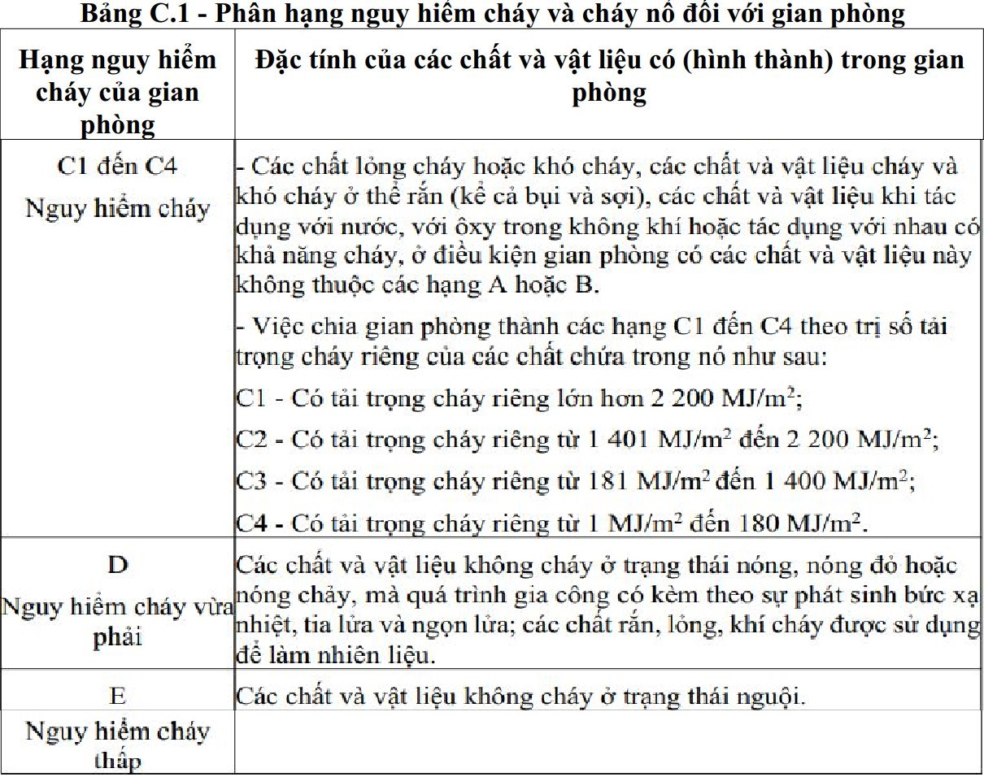
NHỮNG THAY ĐỔI CỦA HỆ THỐNG QUY CHUẨN VIỆT NAM NĂM 2022 - 2023
Điều chỉnh hệ thống QCVN trong năm 2022-2023
c. QCVN 06:2022/BXD – An toàn cháy cho nhà và công trình

Slide 44
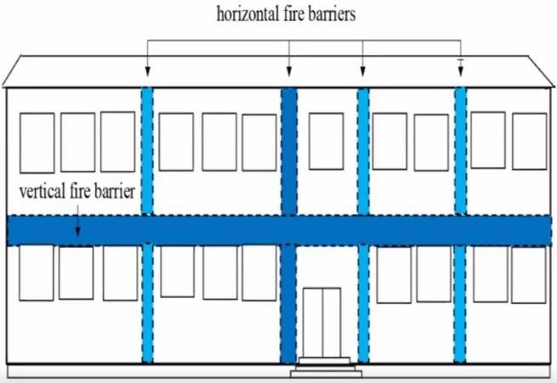
NHỮNG THAY ĐỔI CỦA HỆ THỐNG QUY CHUẨN VIỆT NAM NĂM 2022 - 2023
Điều chỉnh hệ thống QCVN trong năm 2022-2023
c. QCVN 06:2022/BXD – An toàn cháy cho nhà và công trình
Điều |  | QCVN 06:2021/BXD | QCVN 06:2021/BXD | Ghi chú
4.19 | Diện tích lỗ mở | 4.19 Tổng diện tích các lỗ cửa trong các bộ phận ngăn cháy, trừ kết cấu bao che của các giếng thang máy, không được vượt quá 25 % diện tích của bộ phận ngăn cháy đó. Cửa và van ngăn cháy trong các bộ phận ngăn cháy phải đáp ứng các yêu cầu tại 2.4.3 và các yêu cầu của Phần 4. | 4.19 Tổng diện tích các lỗ cửa trong các bộ phận ngăn cháy, trừ kết cấu bao che của các giếng thang máy, không được vượt quá 25 % diện tích của bộ phận ngăn cháy đó. Không giới hạn diện tích lỗ mở trong các bộ phận ngăn cháy nếu giới hạn chịu lửa danh định của bộ phận chèn bịt lỗ mở không nhỏ hơn giới hạn chịu lửa tương ứng của bộ phận ngăn cháy (trừ tường ngăn cháy loại 1). Cửa và van ngăn cháy trong các bộ phận ngăn cháy phải đáp ứng các yêu cầu tại 2.4.3 và các yêu cầu của Phần 4. | Bổ sung
4.32, 4.33, 4.35 | Ngăn cháy lan theo mặt ngoài nhà & sảnh thông tầng | Không có quy định | Bổ sung quy định 4.32, 4.33, 4.35 | Bổ sung

Slide 45
NHỮNG THAY ĐỔI CỦA HỆ THỐNG QUY CHUẨN VIỆT NAM NĂM 2022 - 2023
Điều chỉnh hệ thống QCVN trong năm 2022-2023
c. QCVN 06:2022/BXD – An toàn cháy cho nhà và công trình
Điều |  | QCVN 06:2021/BXD | QCVN 06/2022-BXD | Ghi chú
4.32 | Ngăn cháy lan theo phương ngang |  | 4.32 Ngăn chặn cháy lan theo phương ngang của mặt ngoài nhà 4.32.1.Tường ngăn cháy loại 1 phải chia cắt các tường ngoài có cấp nguy hiểm cháy K1, K2, K3 và vươn ra khỏi mặt phẳng tường ngoài ≥ 30 cm. Cho phép không chia cắt các tường ngoài nếu tường ngoài có cấp nguy hiểm cháy K0, hoặc tường ngăn cháy loại 1 tiếp giáp với dải tường ngoài theo phương đứng (dải ngăn cháy theo phương đứng) có chiều rộng ≥1,2 m, có giới hạn chịu lửa ≥E 60 và có cấp nguy hiểm cháy K0. Tường ngăn cháy loại 2 và vách ngăn cháy loại 1, nếu có giao với tường ngoài thì phải tiếp giáp với dải ngăn cháy theo phương đứng, có bề rộng ≥1 m, có giới hạn chịu lửa quy định cho tường ngoài theo Bảng 4 hoặc Bảng A.1 tùy chiều cao nhà. Vách ngăn cháy loại 2 phải tiếp xúc với dải tường ngoài đặc theo phương đứng, có bề rộng ≥ 1m, có giới hạn chịu lửa quy định cho tường ngoài theo Bảng 4 hoặc Bảng A.1 tùy chiều cao nhà. 4.32.2. Cho phép không áp dụng các quy định tại 4.32.1 nếu thỏa mãn các điều kiện nêu tại CHÚ THÍCH 6 (Bảng 4) hoặc CHÚ THÍCH 2 (Bảng A.1) tùy vào chiều cao nhà. | Bổ sung

Slide 46
NHỮNG THAY ĐỔI CỦA HỆ THỐNG QUY CHUẨN VIỆT NAM NĂM 2022 - 2023
Điều chỉnh hệ thống QCVN trong năm 2022-2023
c. QCVN 06:2022/BXD – An toàn cháy cho nhà và công trình
Điều |  | QCVN 06:2021/BXD | QCVN 06/2022-BXD | Ghi chú
4.33 | Ngăn cháy lan theo phương đứng |  | 4.33 Ngăn chặn cháy lan theo phương đứng của mặt ngoài nhà 4.33.1 Các tường ngoài với các lỗ mở không có cửa ngăn cháy hoặc có các phần có GH chịu lửa không đáp ứng quy định thì ở vị trí tường ngoài tiếp giáp với sàn giữa các tầng (đai ngăn cháy giữa các tầng) phải được CT phù hợp để ngăn chặn lan truyền đám cháy theo phương đứng. Cho phép đai ngăn cháy giữa các tầng có CT phù hợp với một trong các quy định sau: a) Phần tường ngoài tiếp giáp với sàn giữa các tầng (phần tường giữa các ô cửa sổ tầng dưới và tầng trên hoặc giữa các phần tường không được bảo vệ chịu lửa của tầng dưới và tầng trên) phải là tường đặc, làm từ vật liệu không cháy và có chiều cao ≥ 1,0m; b) Ô văng cửa được làm bằng vật liệu không cháy, có chiều rộng ≥ 0,6m, giới hạn chịu lửa của ô văng ≥ GH chịu lửa quy định đối với tường ngoài; c) Phần tường ngoài tiếp giáp với sàn giữa các tầng bằng kính cường lực, có chiều dày ≥ 6mm, được trang bị các đầu phun sprinkler của thiết bị chữa cháy tự động, bảo đảm các đầu phun được đặt cách nhau ≤2m từ phía các gian phòng (hành lang) liền kề tường ngoài và cách mặt trong của tường ngoài ≤0,5 m. | Bổ sung

Slide 47
NHỮNG THAY ĐỔI CỦA HỆ THỐNG QUY CHUẨN VIỆT NAM NĂM 2022 - 2023
Điều chỉnh hệ thống QCVN trong năm 2022-2023
c. QCVN 06:2022/BXD – An toàn cháy cho nhà và công trình
Điều |  | QCVN 06:2021/BXD | QCVN 06/2022-BXD | Ghi chú
4.33 | Ngăn cháy lan theo phương đứng |  | 4.33 Ngăn chặn cháy lan theo phương đứng của mặt ngoài nhà 4.33.1 Các tường ngoài với các lỗ mở không có cửa ngăn cháy hoặc có các phần có GH chịu lửa không đáp ứng quy định thì ở vị trí tường ngoài tiếp giáp với sàn giữa các tầng (đai ngăn cháy giữa các tầng) phải được CT phù hợp để ngăn chặn lan truyền đám cháy theo phương đứng. Cho phép đai ngăn cháy giữa các tầng có CT phù hợp với một trong các quy định sau: a) Phần tường ngoài tiếp giáp với sàn giữa các tầng (phần tường giữa các ô cửa sổ tầng dưới và tầng trên hoặc giữa các phần tường không được bảo vệ chịu lửa của tầng dưới và tầng trên) phải là tường đặc, làm từ vật liệu không cháy và có chiều cao ≥ 1,0m; b) Ô văng cửa được làm bằng vật liệu không cháy, có chiều rộng ≥ 0,6m, giới hạn chịu lửa của ô văng ≥ GH chịu lửa quy định đối với tường ngoài; c) Phần tường ngoài tiếp giáp với sàn giữa các tầng bằng kính cường lực, có chiều dày ≥ 6mm, được trang bị các đầu phun sprinkler của thiết bị chữa cháy tự động, bảo đảm các đầu phun được đặt cách nhau ≤2m từ phía các gian phòng (hành lang) liền kề tường ngoài và cách mặt trong của tường ngoài ≤0,5 m. | Bổ sung

Slide 48
NHỮNG THAY ĐỔI CỦA HỆ THỐNG QUY CHUẨN VIỆT NAM NĂM 2022 - 2023
Điều chỉnh hệ thống QCVN trong năm 2022-2023
c. QCVN 06:2022/BXD – An toàn cháy cho nhà và công trình
Điều |  | QCVN 06:2021/BXD | QCVN 06/2022-BXD | Ghi chú
4.35 | Ngăn cháy lan đối với sảnh thông tầng |  | 4.35 Ngăn chặn cháy lan đối với sảnh thông tầng Việc thiết kế trong nhà, tổ hợp nhà, 1 hoặc một số sảnh thông tầng, kể cả trang bị trong khối tích của nó các cầu thang bộ hở, thang cuốn, thang cuốn ngang, thang máy toàn cảnh… cũng như các gian phòng có các lỗ mở ở hành lang bên, cần bảo đảm thực hiện các y/c sau: a) Sảnh thông tầng phải được đặt trong khối tích của 1 khoang cháy, ở các lỗ mở của các sàn giữa các tầng của nó cho phép bố trí các thang máy cuốn, thang bộ hở và thang máy (kể cả thang máy toàn cảnh); b) Các kết cấu bao quanh các gian phòng và hành lang ở các vị trí tiếp giáp với sảnh thông tầng, cần có GH chịu lửa ≥ EI (EIW) 60 hoặc làm bằng kính cường lực, có chiều dày ≥ 6 mm, có GH chịu lửa không quy định nhưng được trang bị các đầu phun (sprinkler) của thiết bị chữa cháy tự động, bảo đảm các đầu phun được đặt từ phía các gian phòng (hành lang) liền kề, cách nhau ≤2 m và cách vách ngăn ≤0,5 m; | Bổ sung

Slide 49
NHỮNG THAY ĐỔI CỦA HỆ THỐNG QUY CHUẨN VIỆT NAM NĂM 2022 - 2023
Điều chỉnh hệ thống QCVN trong năm 2022-2023
c. QCVN 06:2022/BXD – An toàn cháy cho nhà và công trình
Điều |  | QCVN 06:2021/BXD | QCVN 06/2022-BXD | Ghi chú
4.35 | Ngăn cháy lan đối với sảnh thông tầng |  | c) Ở các lỗ mở, dẫn vào sảnh thông tầng, kể cả các lỗ mở của các thang cuốn và của các gian phòng ở hành lang bên có trang bị các rèm, màn chắn khói, có GH chịu lửa ≥ E45, được hạ xuống khi có cháy, chúng phải có các cơ cấu dẫn động điều khiển tự động và từ xa (không có các phần tử nhiệt), hoặc trang bị các màn chắn khói cố định. Chiều cao làm việc của các rèm, màn chắn khói, khi hạ xuống ≥ chiều dày của lớp khói được tạo ra khi có cháy. Chiều dày lớp khói được xác định bằng tính toán khi thiết kế. Khi đó, biên dưới của lớp khói được xác định ở chiều cao ≥ 2,5 m tính từ mặt sàn; d) Diện tích tầng trong phạm vi khoang cháy có sảnh thông tầng được xác định bằng Σ diện tích tầng dưới cùng của sảnh thông tầng và diện tích của các hành lang bên, của các lối đi và của tất cả các gian phòng nằm phía trên, đặt trong phạm vi khối tích của sảnh thông tầng, giới hạn bằng các vách ngăn cháy loại 1. Khi không có các vách ngăn cháy loại 1, ngăn cách không gian của sảnh với các gian phòng tiếp giáp thì diện tích khoang cháy bằng Σ diện tích của các tầng tương ứng; | Bổ sung

Slide 50
NHỮNG THAY ĐỔI CỦA HỆ THỐNG QUY CHUẨN VIỆT NAM NĂM 2022 - 2023
Điều chỉnh hệ thống QCVN trong năm 2022-2023
c. QCVN 06:2022/BXD – An toàn cháy cho nhà và công trình
Điều |  | QCVN 06:2021/BXD | QCVN 06/2022-BXD | Ghi chú
4.35 | Ngăn cháy lan đối với sảnh thông tầng |  | e) Cho phép sử dụng hệ thống hút xả khói theo cơ chế tự nhiên từ sảnh thông tầng nếu có luận cứ tính toán phù hợp; f) Tấm chắn lấy sáng ở mái của sảnh thông tầng phải được làm từ vật liệu không cháy, khi đó, kết cấu của tấm mái này phải được làm từ kính có cốt gia cường và an toàn (không gây thương tích). Cho phép sử dụng các vật liệu tấm lấy sáng có nhóm nguy hiểm cháy không nguy hiểm hơn Ch1 và không tạo thành các giọt nóng chảy; g) Để chữa cháy trong không gian sảnh thông tầng, cho phép lắp đặt các đầu phun sprinkler ở bên dưới kết cấu nhô ra của sàn giữa các tầng, của các ban công (kể cả dưới các thang cuốn...) mà không phải lắp đặt vào mái của sảnh thông tầng. Các đầu phun (sprinkler) đặt cách nhau từ 1,5 m ÷ 2,0 m và cách mép/cạnh của lỗ mở thông sàn ≤ 0,5 m. | Bổ sung

Slide 51
NHỮNG THAY ĐỔI CỦA HỆ THỐNG QUY CHUẨN VIỆT NAM NĂM 2022 - 2023
Điều chỉnh hệ thống QCVN trong năm 2022-2023
c. QCVN 06:2022/BXD – An toàn cháy cho nhà và công trình
Điều |  | QCVN 06:2021/BXD | QCVN 06:2021/BXD | Ghi chú
4.34 | Ngăn chặn cháy lan giữa các nhà | 4.1 Việc ngăn chặn sự lan truyền của đám cháy được thực hiện bằng các biện pháp hạn chế diện tích cháy, cường độ cháy và thời gian cháy. Cụ thể là: ……… CHÚ THÍCH: Quy định về khoảng cách phòng cháy chống cháy giữa các nhà ở, công trình công cộng và các nhà sản xuất được cho tại Phụ lục E. Khoảng cách giữa các kho chất lỏng cháy, các kho hở trên mặt đất có chứa chất cháy, các bồn chứa LPG[1]), khí cháy đến các công trình khác phải tuân theo những quy chuẩn chuyên ngành | 4.1 (không điều chỉnh) 4.34 Ngăn chặn cháy lan giữa các nhà Phải bảo đảm khoảng cách phòng cháy chống cháy giữa các nhà (quy định tại E.1 và E.2 trong Phụ lục E) và khoảng cách phòng cháy chống cháy theo đường ranh giới (quy định tại E.3 trong Phụ lục E) tương ứng với diện tích lỗ mở không được bảo vệ chống cháy của tường ngoài nhà và giới hạn chịu lửa của phần tường phải bảo vệ chống cháy. | Bổ sung
5. CẤP NƯỚC CHỮA CHÁY
5.1.2 | Bảng 7, 8, 9, 10 |  | Soát xét Bảng 7, 8 , 9, 10 | Soát xét
5.1.2.3 |  | 5.1.2.3 Lưu lượng nước cho chữa cháy ngoài nhà cho nhà có nhóm nguy hiểm cháy theo công năng F5 | 5.1.2.3 …. bổ sung Chú thích 8: Lưu lượng nước cho chữa cháy ngoài nhà cho kho bãi công-ten-nơ | Bổ sung

Slide 52
NHỮNG THAY ĐỔI CỦA HỆ THỐNG QUY CHUẨN VIỆT NAM NĂM 2022 - 2023
Điều chỉnh hệ thống QCVN trong năm 2022-2023
c. QCVN 06:2022/BXD – An toàn cháy cho nhà và công trình
Điều |  | QCVN 06:2021/BXD | QCVN 06:2021/BXD | Ghi chú
5.1.3.3 | Thời gian chữa cháy | 5.1.3.3 Thời gian chữa cháy phải lấy là 3 giờ, trừ những q/đ riêng nêu dưới đây: - Đối với nhà bậc chịu lửa I, II với kết cấu và lớp cách nhiệt làm từ vật liệu không cháy có các khu vực thuộc hạng nguy hiểm cháy nổ D và E lấy là 2 giờ. - Đối với kho dạng hở chứa vật liệu từ gỗ - không nhỏ hơn 5 giờ | 5.1.3.3 Thời gian chữa cháy phải lấy là 3 giờ, trừ những q/đ riêng nêu dưới đây: - Đối với nhà bậc chịu lửa I, II với kết cấu và lớp cách nhiệt làm từ vật liệu không cháy có các khu vực thuộc hạng nguy hiểm cháy nổ D và E lấy là 2 giờ; - Đối với công trình nhà trẻ, trường mẫu giáo, mầm non, nhà thuộc nhóm nguy hiểm cháy theo công năng F4.1, F4.3 ở khu vực nông thôn, có bậc chịu lửa I, II với kết cấu và lớp cách nhiệt làm từ vật liệu không cháy cao không quá 3 tầng, DT xây dựng ≤ 500 m² lấy là 1 giờ; cho phép sử dụng hệ thống họng nước chữa cháy bên trong để thay thế cho hệ thống cấp nước chữa cháy ngoài nhà. - Đối với kho dạng hở chứa vật liệu từ gỗ - không nhỏ hơn 5 giờ | Soát xét
5.1.4.3 |  |  | 5.1.4.3. Đường ống phải được phân chia thành các đoạn bằng các van khoá bảo đảm để khi sửa chữa sẽ không ngắt > 05 trụ cấp nước chữa cháy | Bổ sung

Slide 53
NHỮNG THAY ĐỔI CỦA HỆ THỐNG QUY CHUẨN VIỆT NAM NĂM 2022 - 2023
Điều chỉnh hệ thống QCVN trong năm 2022-2023
c. QCVN 06:2022/BXD – An toàn cháy cho nhà và công trình
Điều |  | QCVN 06:2021/BXD | QCVN 06/2022-BXD | Ghi chú
5.1.4.6 | Trụ cấp nước |  | 5.1.4.6. Các trụ cấp nước chữa cháy phải được bố trí ở khoảng cách ≤ 2,5 m đến mép đường, nhưng ≥ 1 m đến tường ngôi nhà; cho phép bố trí trụ nước (trụ ngầm) nằm ở đường GT | Bổ sung
5.1.4.7 | Trụ cấp nước |  | 5.1.4.7. Các trụ cấp nước chữa cháy phải được bố trí trên mạng đường ống sao cho tối thiểu 02 trụ khi lưu lượng yêu cầu ≥ 15 L/s, tối thiểu 01 trụ khi lưu lượng yêu cầu < 15 L/s phục vụ đến mọi điểm của nhà xét theo phương ngang và R _{phục vụ của mỗi trụ nước} ≤ 200 m tính theo đường di chuyển của vòi chữa cháy đi bên ngoài nhà. CHÚ THÍCH: Trên mạng đường ống cho các điểm dân cư đến 500 người cho phép thay thế các trụ cấp nước chữa cháy loại 3 cửa bằng đoạn đường ống đứng DN 80 mm có lắp họng nước | Bổ sung
5.1.4.8 |  |  | 5.1.4.8 Các CT thuộc diện trang bị HT họng nước chữa cháy cũng như HT chữa cháy sprinkler tự động phải có đường ống kết nối từ trạm bơm cấp nước chữa cháy của CT đến tối thiểu 01 trụ cấp nước chữa cháy loại 03 cửa hoặc loại 02 cửa DN65 đặt ở vị trí mặt bên ngoài tường công trình về phía có đường GT | Bổ sung

Slide 54
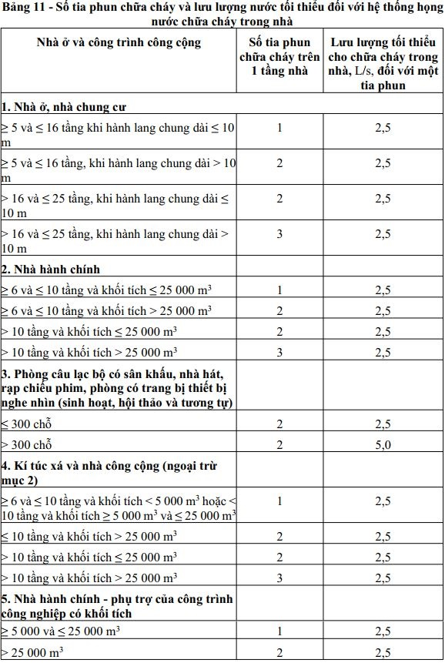
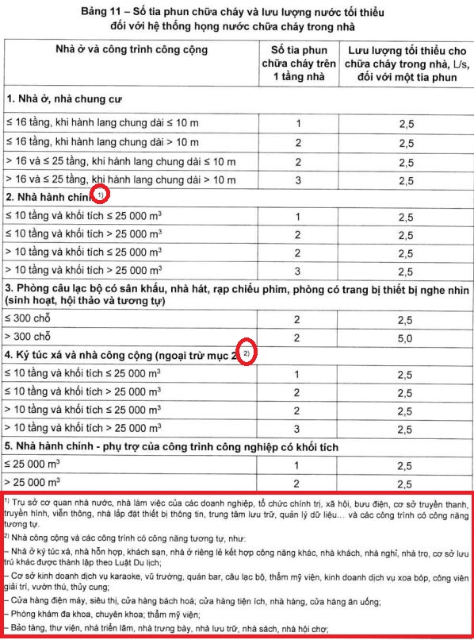
NHỮNG THAY ĐỔI CỦA HỆ THỐNG QUY CHUẨN VIỆT NAM NĂM 2022 - 2023
Điều chỉnh hệ thống QCVN trong năm 2022-2023
c. QCVN 06:2022/BXD – An toàn cháy cho nhà và công trình
Điều |  | QCVN 06:2021/BXD | QCVN 06:2021/BXD | Ghi chú
5.2.1 Bảng 11 | HT họng nước CC trong nhà Số tia phun CC | Bảng 11 - Số tia phun chữa cháy và lưu lượng nước tối thiểu đối với hệ thống họng nước chữa cháy trong nhà | Bảng 11: Soát xét lại và Bổ sung chú thích để làm rõ các đối tượng nhà cụ thể khi xác định SL tia và lưu lượng nước chữa cháy trong nhà | Soát xét, Bổ sung ghi chú

Slide 55
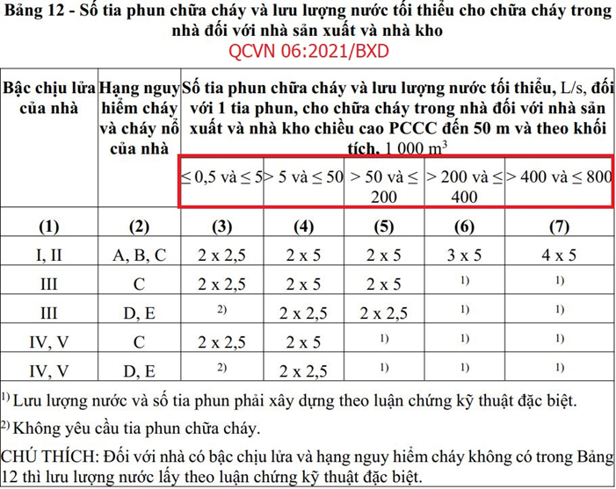
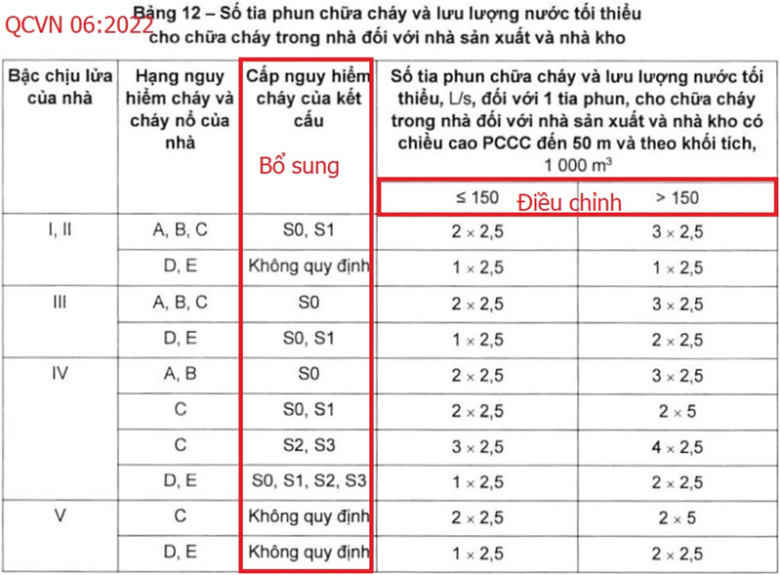
NHỮNG THAY ĐỔI CỦA HỆ THỐNG QUY CHUẨN VIỆT NAM NĂM 2022 - 2023
Điều chỉnh hệ thống QCVN trong năm 2022-2023
c. QCVN 06:2022/BXD – An toàn cháy cho nhà và công trình
Điều |  | QCVN 06:2021/BXD | QCVN 06:2021/BXD | Ghi chú
5.2.1 Bảng 12 | HT họng nước CC trong nhà Số tia phun CC | Bảng 12 - Số tia phun chữa cháy và lưu lượng nước tối thiểu cho chữa cháy trong nhà đối với nhà sản xuất và nhà kho | Bảng 12 Có khác: Thêm cấp nguy hiểm của kết cấu. Bỏ hàng ≤ 0,5 và ≤ 5 > 5 và ≤ 50 > 50 và ≤ 200 > 200 và ≤ 400 > 400 và ≤ 800 Số tia phun thay đổi.

Slide 56
NHỮNG THAY ĐỔI CỦA HỆ THỐNG QUY CHUẨN VIỆT NAM NĂM 2022 - 2023
Điều chỉnh hệ thống QCVN trong năm 2022-2023
c. QCVN 06:2022/BXD – An toàn cháy cho nhà và công trình
Điều |  | QCVN 06:2021/BXD | QCVN 06/2022BXD | Ghi chú
5.3 | Trạm bơm cấp nước chữa cháy | Không quy định | 5.3 Trạm bơm cấp nước chữa cháy 5.3.1 Máy bơm cấp nước chữa cháy dù thiết kế riêng biệt hay kết hợp với hệ thống nước sinh hoạt, sản xuất đều phải có máy bơm dự phòng, có công suất tương đương với máy bơm chính, số lượng máy bơm dự phòng được quy định như sau: - Khi tính toán cần từ 1 đến 3 máy bơm chữa cháy chính thì phải có ít nhất 1 máy bơm dự phòng; - Khi tính toán cần 4 máy bơm chữa cháy chính trở lên thì phải có ít nhất 2 máy bơm dự phòng; Các máy bơm chữa cháy phải được kết nối với 2 nguồn điện riêng biệt từ nguồn điện lưới, nguồn điện từ máy phát điện hoặc sử dụng máy bơm động cơ đốt trong. Cho phép không trang bị máy bơm dự phòng hoặc nguồn điện dự phòng khi cấp nước cho nhà sản xuất, nhà kho có bậc chịu lửa I, II với hạng nguy hiểm cháy, nổ hạng D, E và lưu lượng cấp nước chữa cháy ngoài nhà yêu cầu nhỏ hơn 20L/s. | Bổ sung

Slide 57
NHỮNG THAY ĐỔI CỦA HỆ THỐNG QUY CHUẨN VIỆT NAM NĂM 2022 - 2023
Điều chỉnh hệ thống QCVN trong năm 2022-2023
c. QCVN 06:2022/BXD – An toàn cháy cho nhà và công trình
Điều |  | QCVN 06:2021/BXD | QCVN 06:2022/BXD | Ghi chú
5.3 | Trạm bơm cấp nước chữa cháy | Không quy định | 5.3.2 Máy bơm cấp nước chữa cháy có thể điều khiển tại chỗ bằng tay hoặc điều khiển tự động từ xa và phải bảo đảm cho máy bơm được kích hoạt vận hành trong thời gian không chậm quá 3 phút kể từ khi có tín hiệu báo cháy. Khi lưu lượng cấp nước cho chữa cháy ngoài nhà yêu cầu từ 25 L/s trở lên thì phải có cơ cấu điều khiển máy bơm chữa cháy tự động từ xa. 5.3.3 Khi các nhà thiết kế hệ thống họng nước chữa cháy bên trong mà áp lực nước thường xuyên không đủ cung cấp cho các họng nước chữa cháy thì phải có bộ phận điều khiển máy bơm từ xa bố trí ngay ở họng nước chữa cháy. | Bổ sung

Slide 58
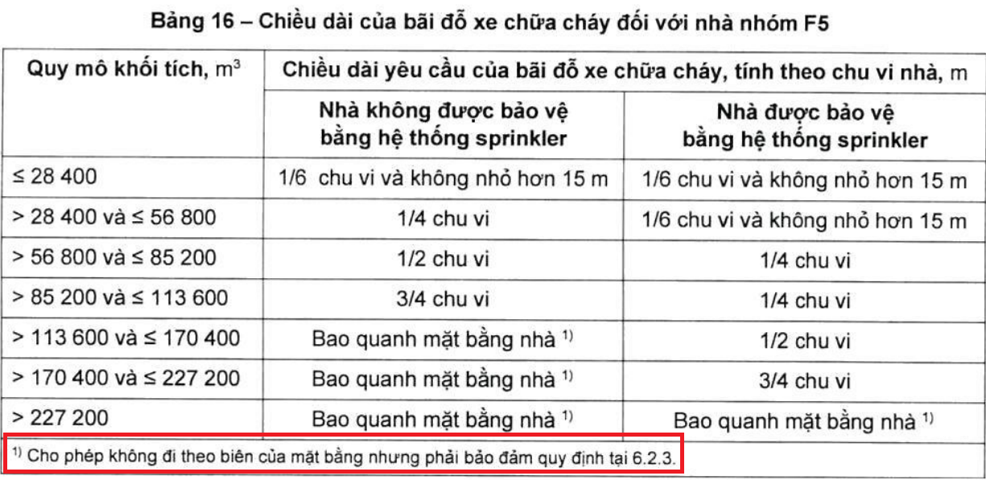
NHỮNG THAY ĐỔI CỦA HỆ THỐNG QUY CHUẨN VIỆT NAM NĂM 2022 - 2023
Điều chỉnh hệ thống QCVN trong năm 2022-2023
c. QCVN 06:2022/BXD – An toàn cháy cho nhà và công trình
Điều |  | QCVN 06:2021/BXD |  | QCVN 06:2022/BXD | Ghi chú
6. CHỮA CHÁY VÀ CỨU NẠN
6.1 | Các giải pháp | 6.1 | 6.1 Bổ sung: Tại những địa phương chưa có đủ điều kiện hạ tầng giao thông công cộng và cấp nước chung theo quy định của quy chuẩn này thì các giải pháp chữa cháy và cứu nạn được thực hiện theo các hướng dẫn riêng của cơ quan QLNN về PCCC ở những địa phương đó. |  |  | Bổ sung
6.2.2.3 Bảng 16 |  |  | 6.2.2.3 Bảng 16 Sửa đổi cho phép: Đường giao thông cho xe chữa cháy không đi theo chu vi nhà, những vẫn phải thỏa y/c mục 6.2.3 |  |  | Sửa đổi

Slide 59
NHỮNG THAY ĐỔI CỦA HỆ THỐNG QUY CHUẨN VIỆT NAM NĂM 2022 - 2023
Điều chỉnh hệ thống QCVN trong năm 2022-2023
c. QCVN 06:2022/BXD – An toàn cháy cho nhà và công trình
Điều |  | QCVN 06:2021/BXD | QCVN 06:2022/BXD | Ghi chú
6.2 | Bãi đỗ xe chữa cháy | 6.2.2.3 Nhà hoặc phần nhà nhóm F1.1, F1.2, F2, F3 và F4 có chiều cao PCCC > 15 m thì tại mỗi vị trí có lối vào từ trên cao phải bố trí 1 bãi đỗ xe chữa cháy để tiếp cận trực tiếp đến các tấm cửa của lối vào từ trên cao. L_{của bãi đỗ xe chữa cháy} phải được lấy theo Bảng 15 căn cứ vào DT sàn cho phép tiếp cận của tầng có giá trị DT sàn cho phép tiếp cận lớn nhất. Đối với TH nhà có sàn thông tầng, giá trị đó được tính như sau: a) Đối với nhà có các sàn thông tầng, bao gồm cả các tầng hầm thông với các tầng trên mặt đất thì DT sàn cho phép tiếp cận lấy bằng DT cộng dồn các giá trị DT sàn cho phép tiếp cận của tất cả các sàn thông tầng. b) Đối với các nhà có từ 2 nhóm sàn thông tầng trở lên thì DT sàn cho phép tiếp cận phải lấy bằng giá trị cộng dồn của nhóm sàn thông tầng có DT lớn nhất | 6.2.2.3 (Phần chung, khoản a&b giữ nguyên), bổ sung khoản c và chú thích c) Đối với nhà nhóm F5, phải có 1 bãi đỗ xe chữa cháy cho các phương tiện chữa cháy. L_{của bãi đỗ xe chữa cháy} phải được lấy theo Bảng 16, dựa vào Σ quy mô khối tích của nhà (không bao gồm tầng hầm). Khi điều kiện sản xuất không y/c có đường vào thì đường cho xe chữa cháy được phép bố trí phần đường rộng 3,5 m cho xe chạy, nền đường được gia cố bằng các vật liệu bảo đảm chịu được tải trọng của xe chữa cháy và bảo đảm thoát nước mặt. Khoảng cách từ mép đường cho xe chữa cháy đến tường của nhà phải ≤ 5 m đối với các nhà có chiều cao PCCC < 12 m, ≤ 8 m đối với các nhà có chiều cao PCCC từ 12 m ÷ 28 m và ≤ 10 m đối với các nhà có chiều cao PCCC > 28 m.

Slide 60
NHỮNG THAY ĐỔI CỦA HỆ THỐNG QUY CHUẨN VIỆT NAM NĂM 2022 - 2023
Điều chỉnh hệ thống QCVN trong năm 2022-2023
c. QCVN 06:2022/BXD – An toàn cháy cho nhà và công trình
Điều |  | QCVN 06:2021/BXD | QCVN 06:2022/BXD | Ghi chú
6.2 | Bãi đỗ xe chữa cháy | 6.2.2.3 | 6.2.2.3 (Phần chung, khoản a&b giữ nguyên), bổ sung khoản c và chú thích Trong những trường hợp cần thiết, khoảng cách từ mép gần nhà của đường xe chạy đến tường ngoài của nhà và công trình được tăng đến 60 m với điều kiện nhà và công trình này có các đường cụt đi vào, kèm theo bãi quay xe chữa cháy và bố trí các trụ nước chữa cháy. Trong TH đó, 5m ≤ khoảng cách từ nhà và công trình đến bãi quay xe chữa cháy ≤ 15 m và khoảng cách giữa các đường cụt ≤ 100 m. CHÚ THÍCH 1: Chiều rộng của nhà và công trình lấy theo khoảng cách giữa các trục định vị. CHÚ THÍCH 2: Đối với các hồ nước được sử dụng để chữa cháy, cần bố trí lối vào với khoảng sân có kích thước mỗi cạnh ≥ 12 m.
PHỤ LỤC A. QUY ĐỊNH BỔ SUNG VỀ AN TOÀN CHÁY ĐỐI VỚI MỘT SỐ NHÓM NHÀ CỤ THỂ
A.2 | Nhà có H_{PCCC} trên 50 m đến 150 m | Các quy định đối với nhà (có H_{PCCC} từ trên 50m đến 150m) thuộc nhóm nguy hiểm cháy theo công năng F1.2, F4.3 và nhà hỗn hợp | Các quy định đối với nhà (có H_{PCCC} từ trên 50m đến 150m) thuộc nhóm nguy hiểm cháy theo công năng F1.2, F4.2, F4.3 và nhà hỗn hợp | B/s nhóm F4.2

Slide 61
NHỮNG THAY ĐỔI CỦA HỆ THỐNG QUY CHUẨN VIỆT NAM NĂM 2022 - 2023
Điều chỉnh hệ thống QCVN trong năm 2022-2023
c. QCVN 06:2022/BXD – An toàn cháy cho nhà và công trình
Điều |  | QCVN 06:2021/BXD | QCVN 06:2022/BXD | Ghi chú
A.2.3 A.3.1.2A.3.1.3 | DT khoang cháy | A.2.3 Đối với phần nhà ở H_{PCCC} từ 50 m trở lên thì DT cho phép lớn nhất của một tầng nhà trong phạm vi một khoang cháy ≤ 2200 m². Tường và vách ngăn giữa các đơn nguyên phải có giới hạn chịu lửa tương ứng không thấp hơn quy định tại A.2.24. A.3.1.3 (Nhóm F1.3) DT cho phép lớn nhất của một tầng nhà trong phạm vi một khoang cháy 2200 m² A.3.1.2 (Nhóm F1.3) Chiều cao khoang cháy ≤ 50m | A.2.3 DT cho phép lớn nhất của một tầng nhà trên mặt đất trong phạm vi một khoang cháy: Khối đế : ≤ 3000 m² Nhóm F1.2 (khách sạn, ký túc xá): ≤ 1500 m² Nhóm F1.3 : ≤ 2000 m² Các trường hợp còn lại: ≤ 2500 m² Tường và vách ngăn giữa các đơn nguyên phải có giới hạn chịu lửa tương ứng không thấp hơn quy định tại A.2.24. A.3.1.3 (Nhóm F1.3) Điều chỉnh còn 2000 m² A.3.1.2 (Nhóm F1.3) Chiều cao khoang cháy dưới cùng ≤ 75m; các khoang trên ≤ 50m | Soát xét, điều chỉnh
A.2.10 | Trạm biến áp trong nhà | A.2.10 Các trạm biến áp chỉ cho phép đặt ở tầng 1, tầng nửa hầm và tầng hầm đầu tiên. Các trạm biến áp phải được ngăn cách bằng các bộ phận (BP) ngăn cháy có giới hạn chịu lửa theo quy định tại A.2.24 | A.2.10 Máy biến áp của các phân trạm đặt trong nhà hoặc sát cạnh nhà phải bảo đảm là loại khô hoặc chứa đầy dầu không cháy (dầu cách điện), và được đặt ở tầng 1, tầng nửa hầm, tầng hầm đầu tiên hoặc ở tầng kỹ thuật bất kỳ. Các phân trạm biến áp phải được ngăn cách bằng các BP ngăn cháy có GHCL theo q/đ tại A.2.24.

Slide 62
NHỮNG THAY ĐỔI CỦA HỆ THỐNG QUY CHUẨN VIỆT NAM NĂM 2022 - 2023
Điều chỉnh hệ thống QCVN trong năm 2022-2023
c. QCVN 06:2022/BXD – An toàn cháy cho nhà và công trình
Điều |  | QCVN 06:2021/BXD | QCVN 06:2022/BXD | Ghi chú
A.2.10 | Trạm biến áp trong nhà | A.2.10 Không quy định với máy phát điện diezel | A.2.10 Cho phép sử dụng các máy phát điện diezen làm nguồn cấp điện độc lập và nguồn dự phòng tại chỗ. Khi đó cho phép bố trí các gian phòng đặt máy phát điện diezen không sâu hơn tầng hầm 1 hoặc ở các tầng trên mặt đất, trong phạm vi kích thước của nhà hoặc trong một nhà đứng riêng biệt khi thực hiện các yêu cầu sau: GHCL của các kết cấu tường và sàn chịu lực của gian phòng phải lấy ≥ REI 180; Lối ra từ các gian phòng đặt máy phát điện diezen phải bố trí trực tiếp ra ngoài nhà, đồng thời giao thông giữa gian phòng đặt máy phát điện diezen với các gian phòng khác phải được thực hiện qua lối ra đi qua khoang đệm ngăn cháy loại 1, có áp suất không khí dương khi có cháy; Để ngăn ngừa sự chảy loang của nhiên liệu, trong trường hợp có sự tràn nhiên liệu ra ngoài các gờ chặn, cần bố trí ở dưới các máy phát điện các khay đựng để chứa tất cả số nhiên liệu tràn ra;

Slide 63
NHỮNG THAY ĐỔI CỦA HỆ THỐNG QUY CHUẨN VIỆT NAM NĂM 2022 - 2023
Điều chỉnh hệ thống QCVN trong năm 2022-2023
c. QCVN 06:2022/BXD – An toàn cháy cho nhà và công trình
Điều |  | QCVN 06:2021/BXD | QCVN 06:2022/BXD | Ghi chú
A.2.10 | Trạm biến áp trong nhà | A.2.10 Không quy định với máy phát điện diezel | Bố trí các thiết bị phân tích khí để phát hiện sự rò rỉ nhiên liệu và phát ra các tín hiệu tới gian phòng của trạm chữa cháy, cũng như bố trí thông gió sự cố bằng thông gió có khí; Bố trí trong các gian phòng đặt máy phát điện diezen, thiết bị dập cháy tự động; Thể tích của thùng chứa dầu nằm trong kết cấu khung của mỗi máy phát điện diezen không được vượt quá 1 m3; Công suất của máy phát điện diezen và việc cung cấp, dự trữ nhiên liệu, phải bảo đảm sự làm việc của các hệ thống bảo vệ chống cháy, được xác định từ thời gian quy định cần thiết cho sự làm việc của chúng khi có cháy. Cho phép sử dụng máy phát điện chạy bằng nhiên liệu khí, khi đặt những máy này trong một nhà đứng riêng biệt, với các yêu cầu an toàn cháy đã được quy định trong các tài liệu chuẩn liên quan.

Slide 64
NHỮNG THAY ĐỔI CỦA HỆ THỐNG QUY CHUẨN VIỆT NAM NĂM 2022 - 2023
Điều chỉnh hệ thống QCVN trong năm 2022-2023
c. QCVN 06:2022/BXD – An toàn cháy cho nhà và công trình
Điều |  | QCVN 06:2021/BXD | QCVN 06:2022/BXD | Ghi chú
A.2.23 | Chống cháy lan theo mặt đứng | A.2.23 ....phải có giải pháp bảo đảm chống lan truyền các sản phẩm của đám cháy... | A.2.23 Việc ngăn chặn cháy lan theo mặt ngoài nhà phải tuân thủ các yêu cầu tại 4.32, 4.33. | Tuân thủ 4.32 &4.33
A.2.24.2 | GHCL | A.2.24.2 GHCL của các cửa đi, cửa nắp và các tấm bịt lỗ thông trên các cấu kiện xây dựng có yêu cầu về khả năng chịu lửa theo quy định tại Bảng A.1 phải bảo đảm như sau: ≥ EI 90 nếu cấu kiện xây dựng tương ứng có giới hạn chịu lửa REI 90 hoặc EI 90 trở lên; ≥ EI 60 cho các trường hợp còn lại | A.2.24.2 Điều chỉnh ≥ EI 30 (EIW 30) trong trường hợp sử dụng trong các cấu kiện có giới hạn chịu lửa EI 60 (EIW 60) ≥ EI 60 (EIW 60) trong các trường hợp còn lại. | Điều chỉnh

Slide 65
NHỮNG THAY ĐỔI CỦA HỆ THỐNG QUY CHUẨN VIỆT NAM NĂM 2022 - 2023
Điều chỉnh hệ thống QCVN trong năm 2022-2023
c. QCVN 06:2022/BXD – An toàn cháy cho nhà và công trình
Điều |  | QCVN 06:2021/BXD | QCVN 06:2022/BXD | Ghi chú
A.2.25 | Sử dụng vật liệu | A.2.25.3 Trong các gian phòng lớn, không cho phép hoàn thiện tường, trần và trang trí trần treo bằng các vật liệu có tính nguy hiểm cháy cao hơn Ch1, BC1, SK2, ĐT2, và không cho phép phủ sàn bằng các vật liệu có tính nguy hiểm cháy cao hơn BC2, LT1, SK2, ĐT2 A.2.25.4 Trong các phòng khách sạn và các phòng ngủ của nhà hỗn hợp không cho phép hoàn thiện tường, trần và trang trí trần treo bằng các vật liệu có tính nguy hiểm cháy cao hơn Ch2, BC2, SK3, ĐT2, và không cho phép phủ sàn bằng các vật liệu có tính nguy hiểm cháy cao hơn BC2, LT2, SK3, ĐT2 | A.2.25.3 (Viết lại A.2.25.3&4 QCVN 06:2021 thành A.2.25.3 QCVN 06:2022) Vật liệu hoàn thiện tường, trần, trang trí trần treo và phủ sàn trong các gian phòng phải phù hợp với quy định tại Bảng B.9 (Phụ lục B). | Điều chỉnh

Slide 66
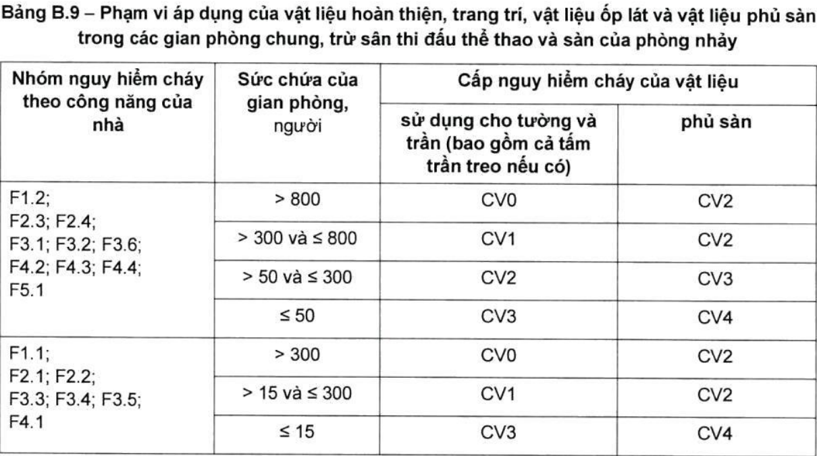
NHỮNG THAY ĐỔI CỦA HỆ THỐNG QUY CHUẨN VIỆT NAM NĂM 2022 - 2023
Điều chỉnh hệ thống QCVN trong năm 2022-2023
c. QCVN 06:2022/BXD – An toàn cháy cho nhà và công trình

Slide 67
NHỮNG THAY ĐỔI CỦA HỆ THỐNG QUY CHUẨN VIỆT NAM NĂM 2022 - 2023
Điều chỉnh hệ thống QCVN trong năm 2022-2023
c. QCVN 06:2022/BXD – An toàn cháy cho nhà và công trình
Điều |  | QCVN 06:2021/BXD | QCVN 06:2022/BXD | Ghi chú
A.2.28 | Hệ thống điện cho hệ thống PCCC | A.2.28.1 Điện cấp cho các hệ thống (HT) thiết bị (TB) kỹ thuật nêu dưới đây phải bảo đảm duy trì sự làm việc của các thiết bị đó trong thời gian ≥ 3 giờ kể từ khi có cháy và phải được lấy từ 3 nguồn cấp độc lập: Thang máy chữa cháy; Các TB của HT bảo vệ chống cháy; HT báo cháy tự động và hướng dẫn thoát nạn; Các TB của HT chữa cháy tự động và cấp nước chữa cháy; Các TB bảo vệ chống cháy cho HT thiết bị kỹ thuật; Các trang TB phục vụ cứu hộ-cứu nạn | A.2.28.1 Điện cấp cho các HT thiết bị kỹ thuật nêu dưới đây phải bảo đảm duy trì sự làm việc của các thiết bị đó trong thời gian không ít hơn 3 giờ kể từ khi có cháy và phải được lấy từ 2 nguồn cấp độc lập: Thang máy chữa cháy; Các TB của HT bảo vệ chống cháy; HT báo cháy tự động và hướng dẫn thoát nạn; Các TB của HT chữa cháy tự động và cấp nước chữa cháy; Các TB bảo vệ chống cháy cho HT thiết bị kỹ thuật; Các trang TB phục vụ cứu hộ-cứu nạn | Điều chỉnh từ 3 nguồn độc lập còn 2 nguồn độc lập
A.2.29.10 | Thông gió cho phòng quạt khói | A.2.29.10 Các quạt dùng để đẩy các sản phẩm cháy ra ngoài phải được đặt trong các gian phòng riêng biệt, được bao bọc bằng các vách ngăn cháy loại 1, được thông gió bảo đảm trong TH có cháy nhiệt độ không khí trong phòng không vượt quá 60 ºC. | A.2.29.10 Các quạt dùng để đẩy các sản phẩm cháy ra ngoài phải được đặt trong các gian phòng riêng biệt, được bao bọc bằng các vách ngăn cháy loại 1. | Bỏ nhiệt độ 60 ⁰C

Slide 68
NHỮNG THAY ĐỔI CỦA HỆ THỐNG QUY CHUẨN VIỆT NAM NĂM 2022 - 2023
Điều chỉnh hệ thống QCVN trong năm 2022-2023
c. QCVN 06:2022/BXD – An toàn cháy cho nhà và công trình
Điều |  | QCVN 06:2021/BXD | QCVN 06:2022/BXD | Ghi chú
A.3.1.4 | Chống cháy lan qua các BP ngăn cháy | A.3.1.4 Tại các vị trí giao nhau giữa sàn ngăn cháy và các bộ phận ngăn cháy với kết cấu bao che của nhà phải có giải pháp bảo đảm không để cháy lan truyền qua các bộ phận ngăn cháy | A.3.1.4 Tại các vị trí giao nhau giữa sàn ngăn cháy và các bộ phận ngăn cháy với kết cấu bao che của nhà phải có giải pháp bảo đảm không để cháy lan truyền qua các bộ phận ngăn cháy. Ngăn chặn cháy lan theo mặt ngoài nhà phải tuân thủ các yêu cầu tại 4.32, 4.33 | Điều chỉnh
A.3.1.7 | Chia hành lang | A.3.1.7 Khoảng cách giới hạn cho phép từ cửa ra vào của căn hộ đến lối ra thoát nạn gần nhất (buồng thang bộ hoặc lối ra bên ngoài) phải tuân thủ A.2.19 | A.3.1.7 Việc ngăn chia và chiều dài cho phép của các đoạn được ngăn chia của hành lang trong nhà phải tuân thủ A.2.14. Khoảng cách giới hạn cho phép từ cửa ra vào của căn hộ đến lối ra thoát nạn gần nhất (buồng thang bộ hoặc lối ra bên ngoài) phải tuân thủ A.2.19 | Điều chỉnh
 |  | A.3.1.19 Các dây, cáp điện của nguồn điện cấp cho HT PCCC trong phạm vi 1 khoang cháy phải được đặt trong các ống hoặc hộp làm bằng VL không cháy hoặc bằng kim loại với các lớp bao che. Các ống hoặc hộp nằm trong khoang cháy phải bảo đảm GHCL ≥ REI 90, các ống nằm bên ngoài khoang cháy phải bảo đảm GHCL ≥ REI 120 | A.3.1.17 Yêu cầu bảo vệ chịu lửa đối với các dây, cáp điện của nguồn điện cấp cho HT PCCC thực hiện theo A.2.28 | Cho phép đặt cáp chịu lửa ngoài ống hoặc hộp;

Slide 69
NHỮNG THAY ĐỔI CỦA HỆ THỐNG QUY CHUẨN VIỆT NAM NĂM 2022 - 2023
Điều chỉnh hệ thống QCVN trong năm 2022-2023
c. QCVN 06:2022/BXD – An toàn cháy cho nhà và công trình
Điều |  | QCVN 06:2021/BXD | QCVN 06:2022/BXD | Ghi chú
PHỤ LỤC B. PHÂN LOẠI VLXD THEO ĐẶC TÍNH KỸ THUẬT VỀ CHÁY VÀ YÊU CẦU VỀ AN TOÀN CHÁY ĐỐI VỚI VL
B.1.4 | Bảng B.3 | CHÚ THÍCH: Các thông số thử nghiệm được xác định theo ISO 9239-2 hoặc tiêu chuẩn tương đương | CHÚ THÍCH: Các thông số thử nghiệm được xác định theo ISO 5658-2, ISO 9239 hoặc tiêu chuẩn tương đương | Điều chỉnh
B.2 |  |  | Bổ sung Bảng B.6: Cấp nguy hiểm cháy của vật liệu Bảng B.7: Danh mục các chỉ tiêu về tính nguy hiểm cháy cần thiết phụ thuộc vào công dụng của vật liệu xây dựng Bảng B.8: Phạm vi áp dụng của vật liệu hoàn thiện, trang trí, vật liệu ốp lát và vật liệu phủ sàn trên đường thoát nạn. Bảng B.9: Phạm vi áp dụng của vật liệu hoàn thiện, trang trí, vật liệu ốp lát và vật liệu phủ sàn trong các gian phòng chung, trừ sân thi đấu thể thao và sàn của phòng nhảy

Slide 70
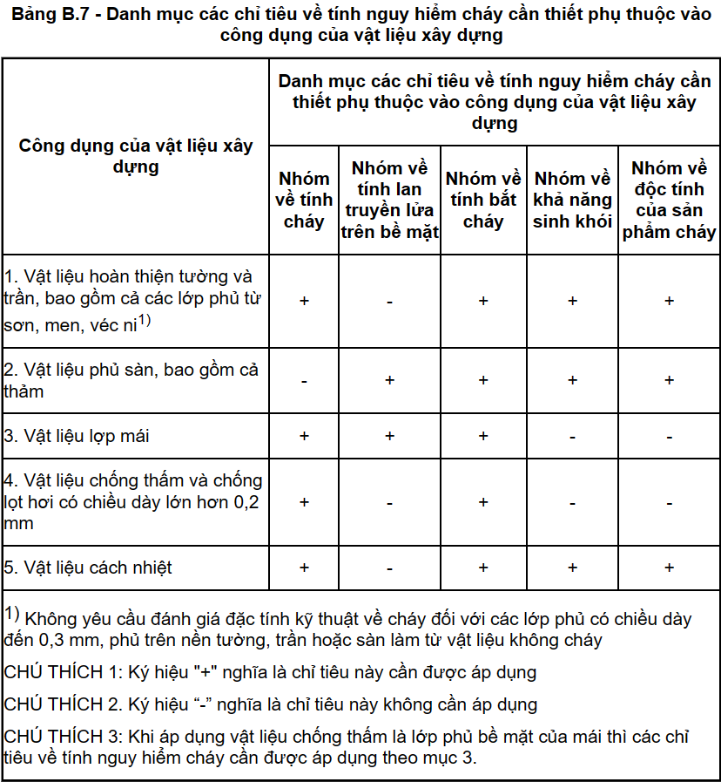
NHỮNG THAY ĐỔI CỦA HỆ THỐNG QUY CHUẨN VIỆT NAM NĂM 2022 - 2023
Điều chỉnh hệ thống QCVN trong năm 2022-2023
c. QCVN 06:2022/BXD – An toàn cháy cho nhà và công trình

Slide 71
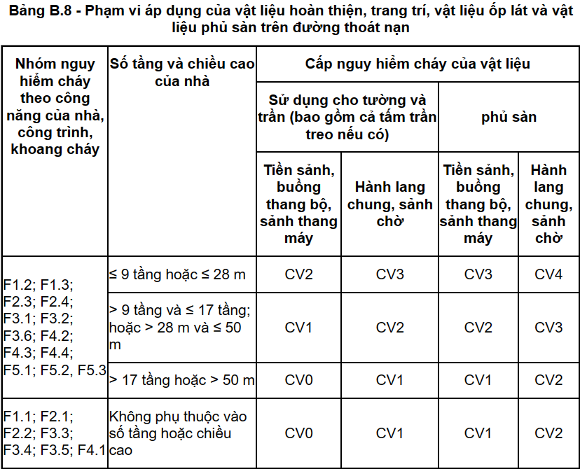
NHỮNG THAY ĐỔI CỦA HỆ THỐNG QUY CHUẨN VIỆT NAM NĂM 2022 - 2023
Điều chỉnh hệ thống QCVN trong năm 2022-2023
c. QCVN 06:2022/BXD – An toàn cháy cho nhà và công trình

Slide 72
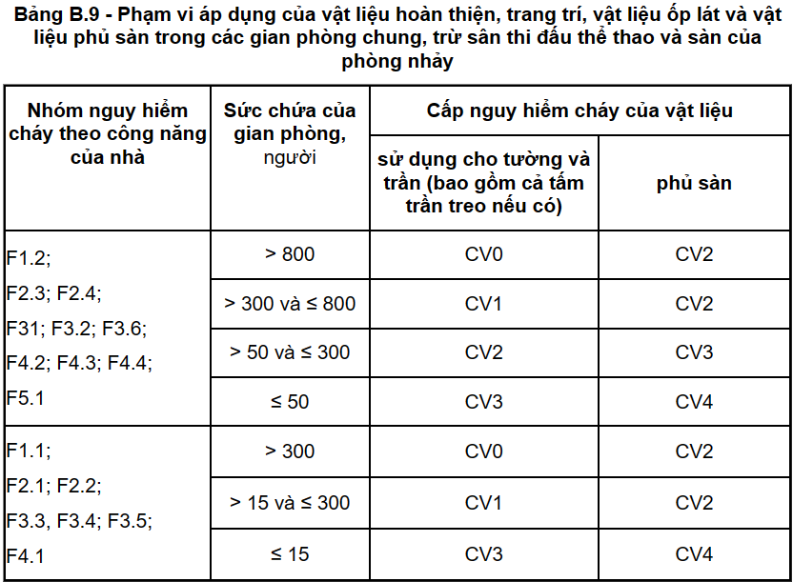
NHỮNG THAY ĐỔI CỦA HỆ THỐNG QUY CHUẨN VIỆT NAM NĂM 2022 - 2023
Điều chỉnh hệ thống QCVN trong năm 2022-2023
c. QCVN 06:2022/BXD – An toàn cháy cho nhà và công trình

Slide 73
NHỮNG THAY ĐỔI CỦA HỆ THỐNG QUY CHUẨN VIỆT NAM NĂM 2022 - 2023
Điều chỉnh hệ thống QCVN trong năm 2022-2023
c. QCVN 06:2022/BXD – An toàn cháy cho nhà và công trình
Điều |  | QCVN 06:2021/BXD |  | QCVN 06:2022/BXD | Ghi chú
PHỤ LỤC D. BẢO VỆ CHỐNG KHÓI
D.2 | Hút khói | CHÚ THÍCH 2: Để thông gió tự nhiên khi cháy cho hành lang thì trên mỗi 30 m chiều dài hành lang phải có các ô cửa mở trên kết cấu xây dựng ngoài được bố trí ở độ cao ≥ 2,2 m từ mặt sàn đến mép dưới của ô cửa và tổng diện tích ≥ 2,5 % diện tích sàn hành lang. CHÚ THÍCH 3: Để thông gió tự nhiên khi cháy cho gian phòng cần phải có các ô cửa mở trên kết cấu xây dựng ngoài ở độ cao ≥2,2m từ mặt sàn đến mép dưới của ô cửa và với ΣDT ≥ 2,5%DT sàn của gian phòng. Nếu chỉ có kết cấu xây dựng ngoài nằm ở 1 phía của gian phòng thì khoảng cách từ kết cấu xây dựng ngoài đến tường đối diện với các ô cửa mở ≤20m. Nếu các ô cửa mở nằm ở 2 kết cấu xây dựng ngoài đối diện nhau thì khoảng cách giữa 2 kết cấu đó ≤ 40m | CHÚ THÍCH 2: Để thông gió tự nhiên khi có cháy cho các hành lang phải bố trí các ô cửa sổ mở hoặc lỗ cửa trên tường ngoài với các yêu cầu sau: - Mép trên ô cửa ≥ 2,5 m và mép dưới ô cửa ≤ 1,5 m tính từ mặt sàn; - Σ chiều rộng phần mở được của các ô cửa ≥ 1,6m cho mỗi đoạn 30m chiều dài hành lang; - Ô cửa phải mở được bằng tay một cách dễ dàng khi người đứng trên sàn. CHÚ THÍCH 3: Để thông gió tự nhiên khi cháy cho gian phòng phải có các ô cửa sổ mở hoặc lỗ cửa trên tường ngoài tương tự như CHÚ THÍCH 2, với chiều rộng tối thiểu 0,24 m cho mỗi m chiều dài tường ngoài. Nếu tường ngoài chỉ nằm ở 1 phía của gian phòng thì khoảng cách từ tường ngoài này đến tường ngăn bên trong ≤ 20 m. Nếu các ô cửa mở nằm ở 2 kết cấu xây dựng ngoài đối diện nhau thì khoảng cách giữa 2 kết cấu đó ≤ 40 m, trong trường hợp này thì L _{tường ngoài} ≥ 1/3 Σ L của các tường ngăn phòng bên trong. |  | Điều chỉnh

Slide 74
NHỮNG THAY ĐỔI CỦA HỆ THỐNG QUY CHUẨN VIỆT NAM NĂM 2022 - 2023
Điều chỉnh hệ thống QCVN trong năm 2022-2023
c. QCVN 06:2022/BXD – An toàn cháy cho nhà và công trình
Điều |  | QCVN 06:2021/BXD | QCVN 06:2022/BXD | Ghi chú
D.5 | Hút khói hành lang riêng biệt | D.5 Thiết kế HT hút khói bảo vệ các hành lang phải riêng biệt với hệ thống hút khói để bảo vệ các phòng. | D.5 Thiết kế HT hút xả khói bảo vệ các hành lang phải riêng biệt với HT hút xả khói để bảo vệ các phòng. Cho phép sử dụng HT hút xả khói chung cho việc bảo vệ các hành lang của các gian phòng tại D.3 f) và các hành lang của các phòng ở thuộc các tầng trên, nếu toàn bộ các gian phòng này đều nằm trong 1 khoang cháy | Bổ sung
 |  | (D.3 f) Các gian phòng công năng công cộng xây dựng tại tầng 1 (tầng trệt) trong các nhóm F1.2 và F1.3, có kết cấu ngăn cách với khu vực ở và có lối ra thoát nạn trực tiếp ra bên ngoài khi khoảng cách từ điểm xa nhất của gian phòng đến lối ra này ≤ 25 m và diện tích ≤ 800 m²)
D.6 | Cửa thu khói | D.6 Cửa thu khói của các giếng hút khói để hút khói từ các hành lang phải đặt ở dưới trần của hành lang và không được thấp hơn dạ cửa (cạnh trên của lỗ cửa đi của lối ra thoát nạn). Cho phép đặt các cửa thu khói trên các ống nhánh dẫn vào giếng hút khói. Chiều dài hành lang cần lắp 1 cửa thu khói ≤ 30 m | D.6 Điều chỉnh chiều dài hành lang cần lắp 1 cửa thu khói như sau: Hành lang thẳng: L_{hành lang} ≤ 45 m; Hành lang gấp khúc: L_{hành lang} ≤ 30 m; Hành lang dạng vòng khép kín: L_{hành lang} ≤ 20 m; L_{hành lang} = Σ L các đoạn hành lang nằm liên tiếp nhau có hình chữ nhật hoặc gần chữ nhật | Điều chỉnh

Slide 75
NHỮNG THAY ĐỔI CỦA HỆ THỐNG QUY CHUẨN VIỆT NAM NĂM 2022 - 2023
Điều chỉnh hệ thống QCVN trong năm 2022-2023
c. QCVN 06:2022/BXD – An toàn cháy cho nhà và công trình
Điều |  | QCVN 06:2021/BXD | QCVN 06:2022/BXD | Ghi chú
D.7 | Hút khói từ phòng có DT > 3.000m² | D.7 Khi hút khói trực tiếp từ các gian phòng có DT > 3000 m² thì phải chia thành các vùng khói có diện tích ≤ 3000 m² và phải tính đến khả năng xảy ra cháy ở một trong các vùng đó. Mỗi cửa thu khói chỉ được tính phục vụ cho một DT ≤ 1000 m². | D.7 Khi hút khói trực tiếp từ các gian phòng có DT > 3000 m² thì phải ngăn chia gian phòng (bằng giải pháp bao che (sử dụng các bộ phận ngăn khói) hoặc giải pháp giả định) thành các vùng khói có DT ≤ 3000 m² và phải tính đến khả năng xảy ra cháy ở một trong các vùng đó. Mỗi cửa thu khói chỉ được tính phục vụ cho một DT ≤ 1000 m². Nếu sử dụng các bộ phận ngăn khói (màn ngăn khói) để phân chia gian phòng thành các vùng khói thì cho phép thiết kế chỉ bật 1 HT hút xả khói tại vùng khói có cháy. Nếu sử dụng giải pháp giả định để phân chia gian phòng thành các vùng khói thì phải có cơ sở tính toán tương ứng và phải thiết kế bật tất cả các HT hút xả khói đồng thời cho tất cả các vùng khói. CHÚ THÍCH: Màn ngăn khói là màn cuốn được điều khiển tự động và điều khiển từ xa, hoặc là bộ phận kết cấu cố định làm từ vật liệu không cho khói xuyên qua với tính cháy không nguy hiểm hơn Ch1 trên nền không cháy (dạng lưới, vải và các dạng khác), được gắn vào trần gian phòng được bảo vệ hoặc gắn vào lỗ mở trên tường và hạ xuống một đoạn không nhỏ hơn chiều dày lớp khói tạo thành, có tác dụng ngăn khói lan cũng như phân chia gian phòng thành các vùng khói | Bổ sung chi tiết hơn

Slide 76
NHỮNG THAY ĐỔI CỦA HỆ THỐNG QUY CHUẨN VIỆT NAM NĂM 2022 - 2023
Điều chỉnh hệ thống QCVN trong năm 2022-2023
c. QCVN 06:2022/BXD – An toàn cháy cho nhà và công trình
Điều |  | QCVN 06:2021/BXD | QCVN 06:2022/BXD | Ghi chú
D.8 | Hút khói cho nhà | D.8 Việc thoát khói trực tiếp cho các gian phòng của nhà 1 tầng phải bao gồm cả thoát khói tự nhiên qua các ống có van, cửa nắp hoặc các ô lấy sáng không bịt kín. Từ các vùng gần cửa sổ, với chiều rộng tới 15m, cho phép thoát khói qua các lỗ cửa nhỏ của cửa sổ (cửa chớp) mà cạnh dưới của lỗ cửa ở độ cao ≥2,2m tính từ mặt nền. | D.8 Để thoát khói trực tiếp cho các gian phòng và hành lang của nhà 1 tầng có thể áp dụng HT hút xả khói theo cơ chế cưỡng bức, hoặc theo cơ chế tự nhiên thông qua các giếng (ống) thu khói với van khói, thông qua các cửa nắp hút khói, hoặc thông qua các cửa trời mở và không đón gió vào. CHÚ THÍCH 1: HT hút xả khói theo cơ chế cưỡng bức là HT hút xả khói, trong đó lực hút khói ra ngoài được tạo ra và duy trì bởi quạt hút. CHÚ THÍCH 2: HT hút xả khói theo cơ chế tự nhiên là HT hút xả khói, trong đó khói tự thoát ra ngoài nhà qua các lỗ mở trên kết cấu bao che của nhà theo các định luật vật lý tự nhiên. Trong các nhà nhiều tầng cần sử dụng HT hút xả khói theo cơ chế cưỡng bức. Cho phép sử dụng HT hút xả khói theo cơ chế tự nhiên đối với tầng trên cùng của nhà nhiều tầng, thông qua van khói, cửa nắp hút khói, hoặc các cửa trời mở, cửa chớp mở và không đón gió vào. | Bổ sung

Slide 77
NHỮNG THAY ĐỔI CỦA HỆ THỐNG QUY CHUẨN VIỆT NAM NĂM 2022 - 2023
Điều chỉnh hệ thống QCVN trong năm 2022-2023
c. QCVN 06:2022/BXD – An toàn cháy cho nhà và công trình
Điều |  | QCVN 06:2021/BXD | QCVN 06:2022/BXD | Ghi chú
D.8 | Hút khói cho nhà | D.8 Trong các nhà nhiều tầng phải có HT thoát khói cơ khí cưỡng bức | D.8 Trong các nhà nhiều tầng cần sử dụng hệ thống hút xả khói theo cơ chế cưỡng bức. Cho phép sử dụng hệ thống hút xả khói theo cơ chế tự nhiên đối với tầng trên cùng của nhà nhiều tầng, thông qua van khói, cửa nắp hút khói, hoặc các cửa trời mở, cửa chớp mở và không đón gió vào. Đối với nhà 1 tầng và tầng trên cùng của nhà nhiều tầng, cho phép sử dụng thông gió tự nhiên khi có cháy thay cho HT hút xả khói khi bảo đảm các điều kiện sau: Có tính toán thoát khói phù hợp với tiêu chuẩn áp dụng, với các điều kiện bất lợi nhất đối với thoát khói (về nhiệt độ không khí bên ngoài, vận tốc gió bên ngoài, vị trí đám cháy, vị trí và tình trạng mở của các ô cửa ...). Trong tính toán, mặt dưới của tầng khói phải ≥ 2 m tính tới mặt sàn cao nhất có thể đi bộ được trong hành lang hay gian phòng đang xét. Các ô cửa, cửa trời được kể đến trong tính toán thoát khói phải luôn mở, hoặc tự động mở khi có cháy và phải bảo đảm có thể điều khiển mở từ xa bởi con người. DT mở của các ô cửa, cửa trời khi có cháy phải phù hợp với tính toán. Mép dưới các ô cửa mở thoát khói phải ≥2m tính từ mặt sàn của hành lang hoặc gian phòng đang xét | Bổ sung chi tiết

Slide 78
NHỮNG THAY ĐỔI CỦA HỆ THỐNG QUY CHUẨN VIỆT NAM NĂM 2022 - 2023
Điều chỉnh hệ thống QCVN trong năm 2022-2023
c. QCVN 06:2022/BXD – An toàn cháy cho nhà và công trình
Điều |  | QCVN 06:2021/BXD | QCVN 06:2022/BXD | Ghi chú
D.9 | Xả khói lên mái nhà | Không quy định | D.9 d) Xả lên trên mái nhà: Khoảng cách ≥ 5 m từ vị trí xả khói đến cửa hút không khí của HT cấp không khí chống khói. Chiều cao ống xả khói ≥ 2 m nếu mái làm từ vật liệu cháy, cho phép lấy chiều cao ống xả khói thấp hơn nếu mái được bảo vệ bằng vật liệu không cháy trong khoảng cách ≥ 2 m tính từ mép cửa xả khói, hoặc không cần bảo vệ nếu sử dụng quạt hút dạng mái xả khói theo phương đứng | Bổ sung
D.10 | Cấp không khí từ ngoài vào | Không quy định | D.10 n) Trong các khoang đệm ngăn cháy (sảnh thang máy) trên lối ra từ thang máy vào các tầng hầm của nhà, không cho phép cấp không khí từ giếng thang qua các van ngăn cháy thường đóng, nếu tầng dừng chính của các thang này (là tầng mà các thang dừng đón khách chủ yếu) nằm tại tầng 1 của nhà, và các giếng thang được bảo vệ bởi HT cấp không khí chống khói với không khí cấp vào không xuống quá tầng dừng chính. Khi bố trí vùng an toàn tại các sảnh thang máy, không cho phép cấp không khí vào các sảnh này qua các van ngăn cháy thường đóng từ các giếng thang bên cạnh | Bổ sung

Slide 79
NHỮNG THAY ĐỔI CỦA HỆ THỐNG QUY CHUẨN VIỆT NAM NĂM 2022 - 2023
Điều chỉnh hệ thống QCVN trong năm 2022-2023
c. QCVN 06:2022/BXD – An toàn cháy cho nhà và công trình
Điều |  | QCVN 06:2021/BXD | QCVN 06:2022/BXD | Ghi chú
D.11 | Cấp không khí bảo vệ chống khói | D.11 Lưu lượng cấp không khí dùng để bảo vệ chống khói cần được tính toán để bảo đảm áp suất không khí ≥ 20 Pa ở các vị trí sau: a) Phần dưới của giếng thang máy khi các cửa vào giếng thang máy đều đóng kín ở tất cả các tầng (trừ tầng dưới cùng). b) Phần dưới của mọi khoang của buồng thang bộ không nhiễm khói loại N2, khi các cửa trên đường thoát nạn từ các hành lang và sảnh trên tầng có cháy vào buồng thang bộ và từ nhà ra bên ngoài để mở, còn các cửa từ các hành lang và sảnh trên tất cả các tầng còn lại đều đóng kín. | D.11 Lưu lượng không khí cấp vào của hệ thống cấp không khí chống khói phải được tính toán bảo đảm áp suất dư từ 20 Pa ÷ 50 Pa trong các khu vực sau: a) Trong các giếng thang máy - khi tất cả các cửa giếng thang máy đều đóng, trừ cửa tại tầng dừng chính của thang máy; b) Trong các buồng thang bộ loại N2, lấy giá trị lưu lượng lớn hơn trong các TH sau: Trên tầng có cháy: Khi các cửa từ hành lang và sảnh vào đường thoát nạn dẫn vào buồng thang bộ đều mở, hoặc các cửa từ các gian phòng trực tiếp vào buồng thang bộ đều mở; Cửa từ trong nhà đi ra ngoài trời mở, còn tất cả các cửa khác dẫn từ hành lang và sảnh trên tất cả các tầng đều đóng | Bổ sung

Slide 80
NHỮNG THAY ĐỔI CỦA HỆ THỐNG QUY CHUẨN VIỆT NAM NĂM 2022 - 2023
Điều chỉnh hệ thống QCVN trong năm 2022-2023
c. QCVN 06:2022/BXD – An toàn cháy cho nhà và công trình
Điều |  | QCVN 06:2021/BXD | QCVN 06:2022/BXD | Ghi chú
D.11 | Cấp không khí bảo vệ chống khói | c) Các khoang đệm trên tầng có cháy trong các nhà có buồng thang bộ không nhiễm khói loại N3, khi lối vào hành lang hoặc sảnh tại các tầng hầm, phòng chờ thang máy và các khoang đệm trước thang máy có một cửa mở, còn ở tất cả những tầng khác cửa đều đóng. Lưu lượng cấp không khí vào khoang đệm trên 1 cửa mở phải được tính toán trong điều kiện gió thổi qua cửa có tốc độ trung bình (nhưng ≥ 1,3 m/s), và phải tính đến hiệu ứng tổ hợp của việc thổi khói ra ngoài. Lưu lượng cấp không khí vào một khoang đệm khi các cửa đóng phải xét đến lượng khí bị thất thoát do cửa không được kín khít. Độ dư của áp suất không khí phải được so sánh với không gian liền kề với gian phòng được bảo vệ. | c) Trong các khoang đệm ngăn cháy tại tầng có cháy (khi các cửa đều đóng). Lưu lượng không khí cấp vào các khoang đệm ngăn cháy trên lối vào các buồng thang bộ N2 hoặc N3, vào các cầu thang bộ loại 2, trên các lối vào sảnh thông tầng từ các tầng hầm và nửa hầm, trước sảnh thang máy của các ga ra ngầm, cần được tính toán bảo đảm điều kiện vận tốc dòng khí qua lỗ cửa mở ≥1,3 m/s, có xét đến hoạt động đồng thời của hệ thống hút xả khói. Giá trị áp suất dương được xác định so với các gian phòng lân cận phòng được bảo vệ | Điều chỉnh

Slide 81
NHỮNG THAY ĐỔI CỦA HỆ THỐNG QUY CHUẨN VIỆT NAM NĂM 2022 - 2023
Điều chỉnh hệ thống QCVN trong năm 2022-2023
c. QCVN 06:2022/BXD – An toàn cháy cho nhà và công trình
Điều |  | QCVN 06:2021/BXD | QCVN 06:2022/BXD | Ghi chú
D.13 | HT Cấp không khí chống khói | Không quy định | D.13 Hệ thống cấp không khí chống khói phải thỏa mãn các điều kiện sau: a) Các quạt đẩy có thể được lắp đặt tại các vị trí sau: Trong các gian phòng không có các loại quạt khác, với giới hạn chịu lửa của kết cấu bao che không thấp hơn giới hạn chịu lửa yêu cầu đối với các kết cấu giao cắt với đường ống; Trong phạm vi một khoang cháy: trong các gian phòng chứa HT cấp không khí vào của hệ thống thông gió chung nếu thỏa mãn yêu cầu của tiêu chuẩn thiết kế, hoặc lắp đặt trực tiếp trong các buồng thang bộ, hành lang và các khoang đệm ngăn cháy; Trên mái và ngoài nhà, với kết cấu bao che tránh sự tiếp cận của người lạ. | Bổ sung

Slide 82
NHỮNG THAY ĐỔI CỦA HỆ THỐNG QUY CHUẨN VIỆT NAM NĂM 2022 - 2023
Điều chỉnh hệ thống QCVN trong năm 2022-2023
c. QCVN 06:2022/BXD – An toàn cháy cho nhà và công trình
Điều |  | QCVN 06:2021/BXD | QCVN 06:2022/BXD | Ghi chú
D.13 | HT Cấp không khí chống khói | Không quy định | D.13. b) Các đường ống và kênh dẫn phải được chế tạo từ vật liệu không cháy (bao gồm cả các lớp bọc phủ cách nhiệt và bảo vệ chịu lửa của ống), có độ kín cấp B, và giới hạn chịu lửa không thấp hơn: EI 120 - đối với các giếng gom không khí và kênh cấp không khí nằm ngoài phạm vi khoang cháy được phục vụ; EI 120 - đối với các kênh của hệ thống cấp không khí bảo vệ các khoang đệm của giếng thang máy chữa cháy; EI 60 - đối với các kênh cấp không khí vào khoang đệm ngăn cháy trên lối vào buồng thang bộ N2 hoặc N3 từ các tầng, cũng như cấp không khí cho các gian của ga ra để xe kín; EI 30 - đối với các giếng gom không khí và kênh cấp không khí trong phạm vi khoang cháy được phục vụ. CHÚ THÍCH: Không y/c giới hạn chịu lửa đối với các đường ống nằm trong kênh hoặc giếng kỹ thuật được bao bọc bởi các bộ phận ngăn cháy có giới hạn chịu lửa tương đương theo quy định. | Bổ sung

Slide 83
NHỮNG THAY ĐỔI CỦA HỆ THỐNG QUY CHUẨN VIỆT NAM NĂM 2022 - 2023
Điều chỉnh hệ thống QCVN trong năm 2022-2023
c. QCVN 06:2022/BXD – An toàn cháy cho nhà và công trình
Điều |  | QCVN 06:2021/BXD | QCVN 06:2022/BXD | Ghi chú
D.13 | HT Cấp không khí chống khói | Không quy định | D.13. c) Các cửa lấy không khí bên ngoài phải bố trí cách cửa xả khói của hệ thống hút xả khói ≥ 5 m; d) Các van ngăn cháy thường đóng trong các kênh cấp không khí vào khoang đệm ngăn cháy có giới hạn chịu lửa không nhỏ hơn: EI 120 - đối với các hệ thống được quy định tại đoạn b) của D.10; EI 60 - đối với các hệ thống được quy định tại các đoạn d), e), h), j), k), l) của D.10; EI 30 - đối với các hệ thống trong các đoạn f), g), i) của D.10, cũng như đoạn m) của D.10 có kể đến đoạn b) của D.13. CHÚ THÍCH: Không y/c giới hạn chịu lửa đối với van ngăn cháy thường đóng trong các đường ống cấp không khí vào nằm trong kênh hoặc giếng kỹ thuật được bao bọc bởi các bộ phận ngăn cháy có giới hạn chịu lửa tương đương theo quy định. e) Van ngăn cháy không cần lắp đặt cho các hệ thống chỉ phục vụ một khoang đệm ngăn cháy. Không cho phép áp dụng cánh van không cách nhiệt trong các van ngăn cháy thường đóng trong các kênh dẫn không khí vào khoang đệm ngăn cháy; f) Khoảng cách tối thiểu giữa cửa thu khói của hệ thống hút xả khói và cửa cấp không khí của hệ thống cấp không khí chống khói nêu trong đoạn i) của D.10 ≥ 1,5 m theo phương đứng | Bổ sung

Slide 84
NHỮNG THAY ĐỔI CỦA HỆ THỐNG QUY CHUẨN VIỆT NAM NĂM 2022 - 2023
Điều chỉnh hệ thống QCVN trong năm 2022-2023
c. QCVN 06:2022/BXD – An toàn cháy cho nhà và công trình
Điều |  | QCVN 06:2021/BXD | QCVN 06:2022/BXD | Ghi chú
D.14.5 | Cấp không khí bù lượng khói hút ra | Không quy định | D.14.5 Để bù lại khối tích khói đã bị hút ra khỏi gian phòng bởi hệ thống hút xả khói, phải thiết kế hệ thống cấp không khí vào theo cơ chế tự nhiên hoặc cưỡng bức: a) Không khí theo cơ chế tự nhiên có thể cấp vào qua các lỗ mở trên tường bao che ngoài hoặc qua các giếng cấp không khí với van được dẫn động tự động và dẫn động từ xa. Các lỗ mở phải được bố trí ở phần dưới của gian phòng được bảo vệ. Để bù không khí cho các sảnh thông tầng và hành lang bao quanh sảnh thông tầng có thể sử dụng các lỗ cửa đi của lối thoát nạn trực tiếp ra ngoài trời, khi đó các cửa này phải được điều khiển tự động và điều khiển từ xa. Σ DT thông khí của các lỗ cửa mở phải được xác định phù hợp với D.4 và đáp ứng yêu cầu vận tốc dòng khí đi qua các lỗ cửa không vượt quá 6 m/s; b) HT cấp không khí chống khói theo cơ chế cưỡng bức có thể được thiết kế độc lập hoặc sử dụng chính các hệ thống cấp không khí vào khoang đệm ngăn cháy hoặc các giếng thang máy (trừ các giếng thang máy chữa cháy và buồng thang bộ N2) | Thêm phần cấp không khí bù cho lượng khói hút ra. Khi tính toán lượng không khí bù vào phải tính toán theo thông số bên ngoài vào mùa đông. Tính nhiệt độ trung bình tháng lạnh nhất theo QCVN 02:2022/BXD (Sẽ có trong TCVN 5687:202x mới)

Slide 85
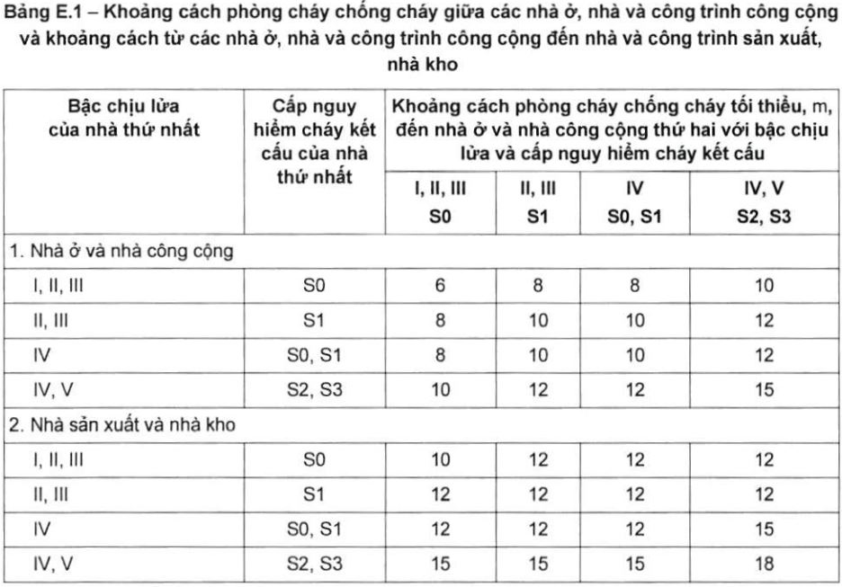
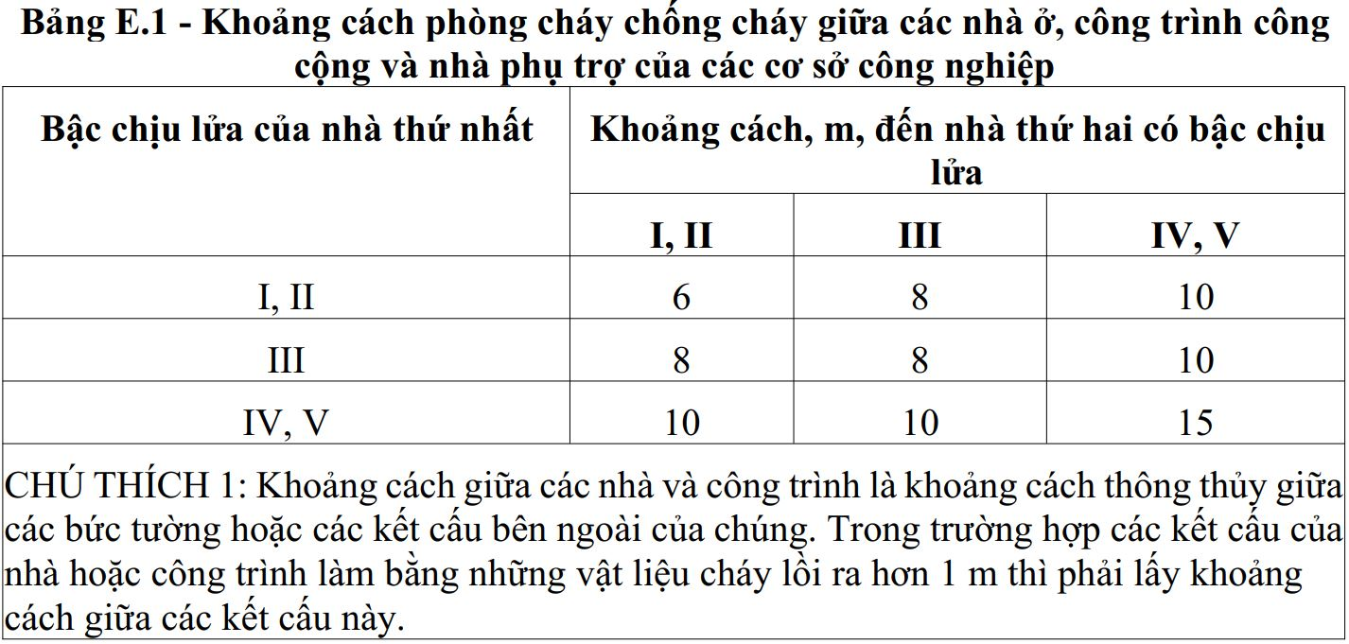
NHỮNG THAY ĐỔI CỦA HỆ THỐNG QUY CHUẨN VIỆT NAM NĂM 2022 - 2023
Điều chỉnh hệ thống QCVN trong năm 2022-2023
c. QCVN 06:2022/BXD – An toàn cháy cho nhà và công trình
Điều |  | QCVN 06:2021/BXD | QCVN 06:2022/BXD | Ghi chú
PHỤ LỤC E. KHOẢNG CÁCH PC CHỐNG CHÁY GIỮA CÁC NHÀ Ở, NHÀ & CTCC VÀ TỪ NHÀ Ở, NHÀ & CTCC ĐẾN NHÀ VÀ CT SX, NHÀ KHO
E.1 | Y/c về khoảng cách phòng cháy chống cháy giữa các nhà và CT | Bảng E.1 - Khoảng cách phòng cháy chống cháy giữa các nhà ở, công trình công cộng và nhà phụ trợ của các cơ sở công nghiệp | Điều chỉnh Bảng E.1 Quy định chi tiết hơn. | Quy định chi tiết hơn. Có thay đổi theo Cấp nguy hiểm cháy kết cấu của nhà thứ nhất

Slide 86
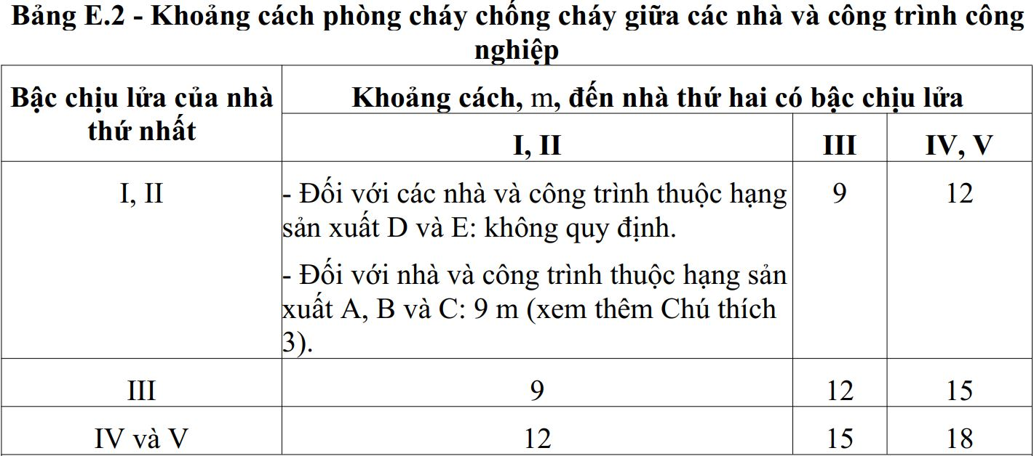
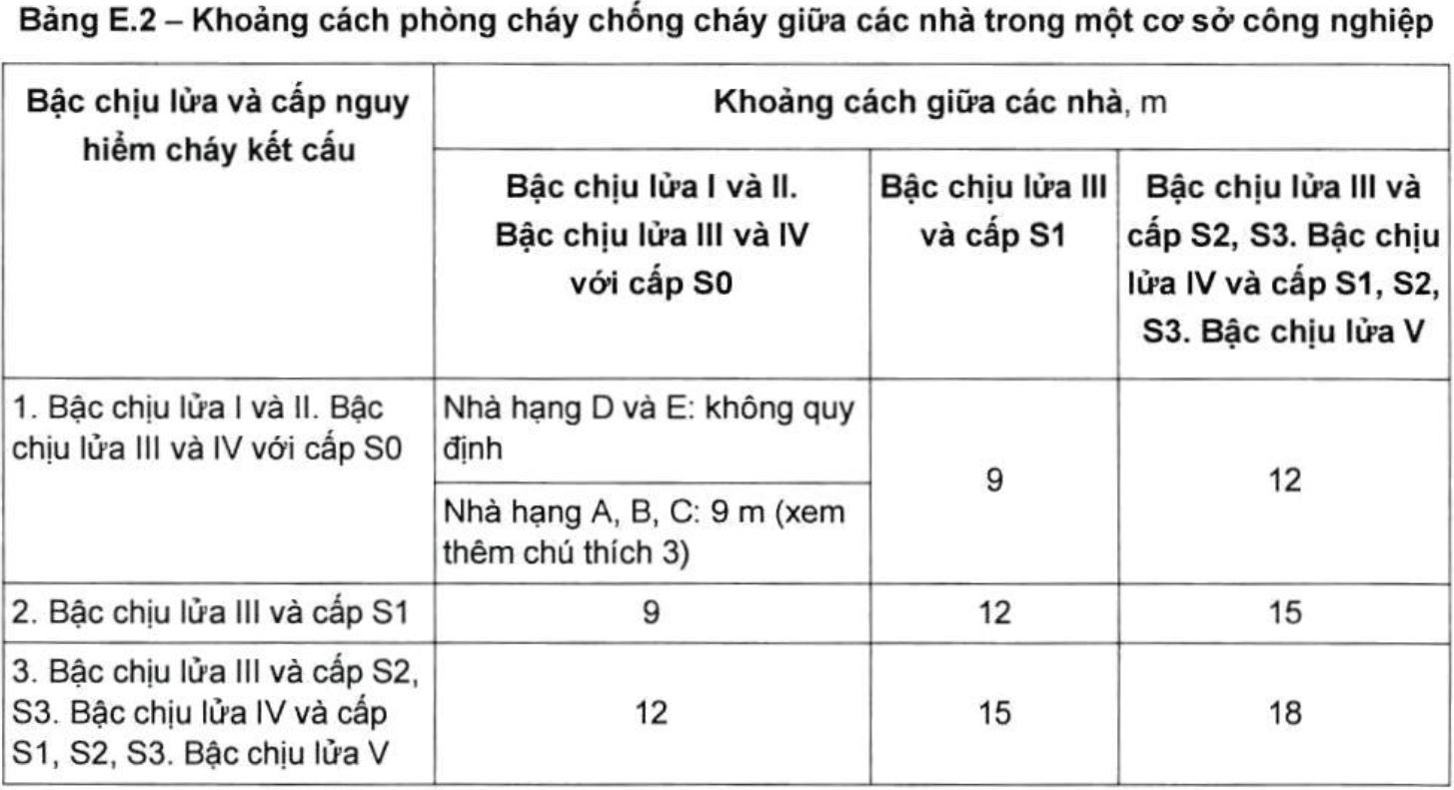
NHỮNG THAY ĐỔI CỦA HỆ THỐNG QUY CHUẨN VIỆT NAM NĂM 2022 - 2023
Điều chỉnh hệ thống QCVN trong năm 2022-2023
c. QCVN 06:2022/BXD – An toàn cháy cho nhà và công trình
Điều |  | QCVN 06:2021/BXD | QCVN 06:2022/BXD | Ghi chú
E.2 | Khoảng cách phòng cháy chống cháy giữa các nhà và CT công nghiệp | Bảng E.2 - Khoảng cách phòng cháy chống cháy giữa các nhà và công trình công nghiệp Quy định theo Bậc chịu lửa của nhà thứ nhất | Bảng E.2 - Khoảng cách phòng cháy chống cháy giữa các nhà trong một cơ sở công nghiệp Quy định theo Bậc chịu lửa và cấp nguy hiểm cháy kết cấu | Bs cấp nguy hiểm kết cấu

Slide 87
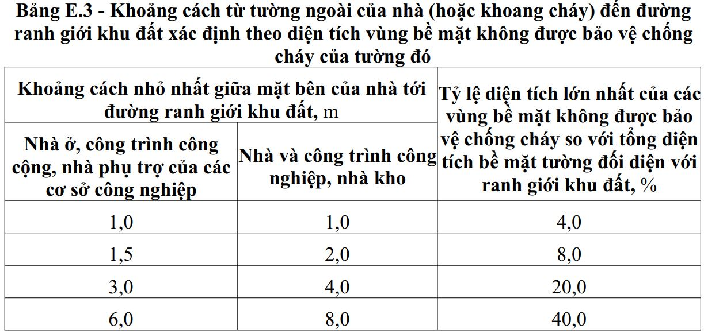
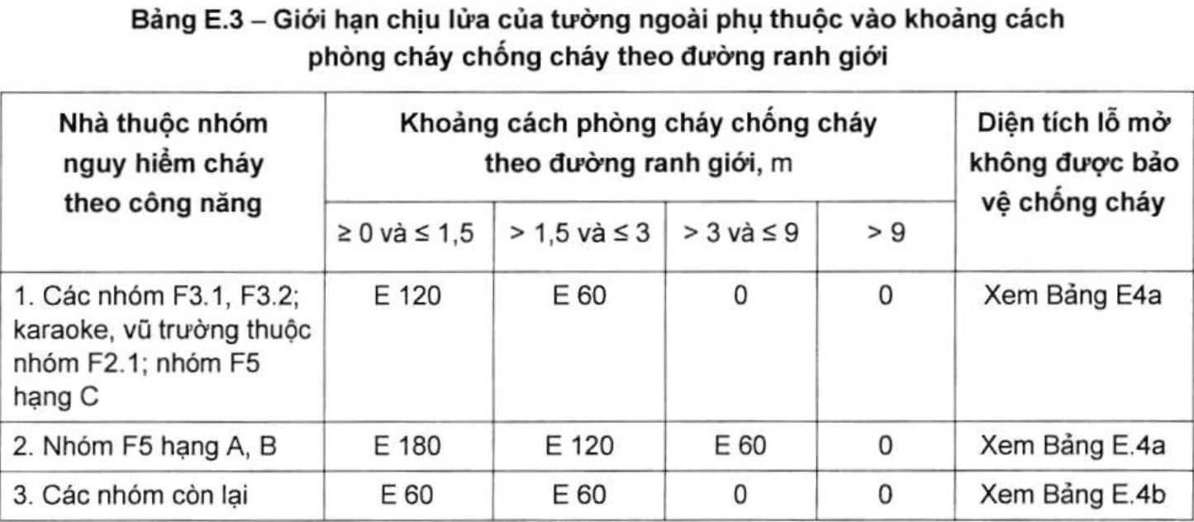
NHỮNG THAY ĐỔI CỦA HỆ THỐNG QUY CHUẨN VIỆT NAM NĂM 2022 - 2023
Điều chỉnh hệ thống QCVN trong năm 2022-2023
c. QCVN 06:2022/BXD – An toàn cháy cho nhà và công trình
Điều |  | QCVN 06:2021/BXD | QCVN 06:2022/BXD | Ghi chú
E.3 |  |  | E.3 Xác định DT lỗ mở không được bảo vệ chống cháy của tường ngoài và giới hạn chịu lửa tương ứng của phần tường ngoài phải bảo vệ chống cháy | Bổ sung mới
E.3 | Bảng E3 | Bảng E.3 - Khoảng cách từ tường ngoài của nhà (hoặc khoang cháy) đến đường ranh giới khu đất xác định theo DT vùng bề mặt không được bảo vệ chống cháy của tường đó | Bảng E.3 - Giới hạn chịu lửa của tường ngoài phụ thuộc vào khoảng cách phòng cháy chống cháy theo đường ranh giới | Thay đổi

Slide 88
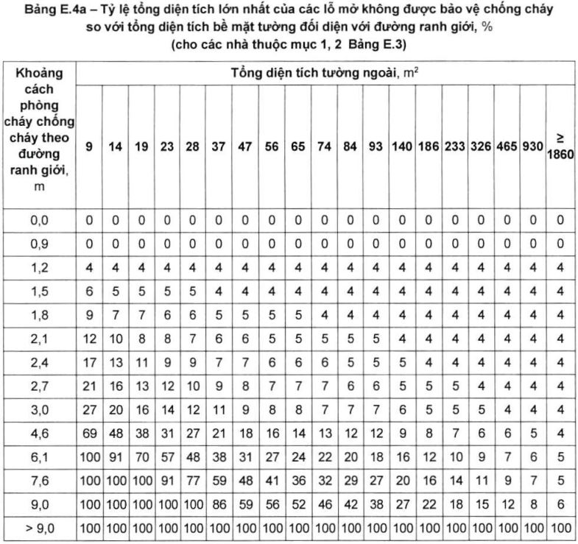
NHỮNG THAY ĐỔI CỦA HỆ THỐNG QUY CHUẨN VIỆT NAM NĂM 2022 - 2023
Điều chỉnh hệ thống QCVN trong năm 2022-2023
c. QCVN 06:2022/BXD – An toàn cháy cho nhà và công trình
Điều |  | QCVN 06:2021/BXD | QCVN 06:2022/BXD | Ghi chú
E.3 | Bảng E4a | Không có | Bảng E.4a – Tỷ lệ tổng diện tích lớn nhất của các lỗ mở không được bảo vệ chống cháy so với tổng diện tích bề mặt tường đối diện với đường ranh giới, % (cho các nhà thuộc mục 1, 2 Bảng E.3) | Bổ sung

Slide 89
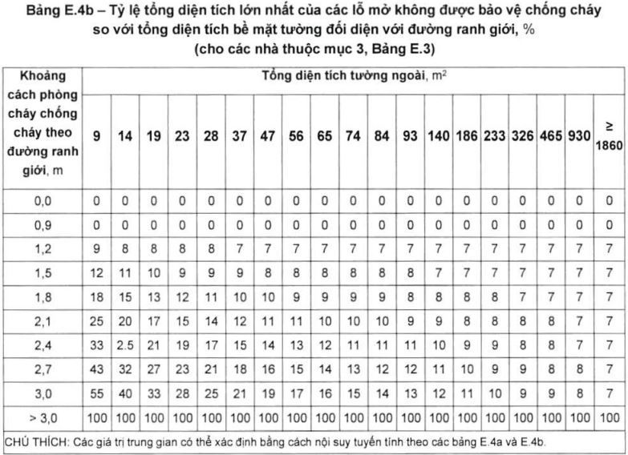
NHỮNG THAY ĐỔI CỦA HỆ THỐNG QUY CHUẨN VIỆT NAM NĂM 2022 - 2023
Điều chỉnh hệ thống QCVN trong năm 2022-2023
c. QCVN 06:2022/BXD – An toàn cháy cho nhà và công trình
Điều |  | QCVN 06:2021/BXD | QCVN 06:2022/BXD | Ghi chú
E.3 | Bảng E4b | Không có | Bảng E.4b – Tỷ lệ tổng diện tích lớn nhất của các lỗ mở không được bảo vệ chống cháy so với tổng diện tích bề mặt tường đối diện với đường ranh giới, % (cho các nhà thuộc mục 3, Bảng E.3) | Bổ sung

Slide 90
NHỮNG THAY ĐỔI CỦA HỆ THỐNG QUY CHUẨN VIỆT NAM NĂM 2022 - 2023
Điều chỉnh hệ thống QCVN trong năm 2022-2023
c. QCVN 06:2022/BXD – An toàn cháy cho nhà và công trình
Điều |  |  | QCVN 06:2021/BXD |  | QCVN 06:2022/BXD |  | Ghi chú
PHỤ LỤC F: GIỚI HẠN CHỊU LỬA DANH ĐỊNH CỦA MỘT SỐ CẤU KIỆN
F.1 | Tường xây hoặc tường BT | Bảng F1. - Tường xây hoặc tường BT Bảng F2. - Kết cấu vách (không chịu lực) |  | Điều chỉnh Bảng F1.1; bỏ phần vách không chịu lực |  | Bỏ một số vật liệu như thạch cao…
F.1 | Tường ngoài | Bảng F3. - Tường ngoài (không chịu lực) |  | Bảng F2 - Tường ngoài (không chịu lực) |  | Quy định chi tiết hơn
F.2 | Dầm BTCT | Bảng F4. – Dầm BTCT |  | Bảng F3 - Dầm BTCT
F.3 | Dầm BTCT ỨST | Bảng F5. – Dầm BTCT ỨST |  | Bảng F4 - – Dầm BTCT ỨST
F.4 | Cột BTCT (4 mặt) | Bảng F.6 - Cột bê tông cốt thép (có 4 mặt đều tiếp xúc với lửa) |  | Bảng F.5 - Cột bê tông cốt thép (có 4 mặt đều tiếp xúc với lửa)
F.4 | Cột BTCT (1 mặt) | Bảng F.7 - Cột bê tông cốt thép (có 1 mặt đều tiếp xúc với lửa) |  | Bảng F.6 - Cột bê tông cốt thép (có 1 mặt đều tiếp xúc với lửa)
F.5 | Cột chống thép | Bảng F.8 - Cột chống bằng thép được bọc bv (KL cột/1m dài ≥ 45kg) |  | Bảng F.7 - Cột chống bằng thép được bọc bv (KL cột/1m dài ≥ 45kg) Có điều chỉnh |  | Bỏ bớt Lati, thạch cao, xi măng, vermiculite v.v…
 | Cột chống nhôm | Bảng F.10 – Cột chống và dầm bằng hợp kim nhôm được bọc bảo vệ |  | Không có |  | Bỏ quy định cho phần này

Slide 91
NHỮNG THAY ĐỔI CỦA HỆ THỐNG QUY CHUẨN VIỆT NAM NĂM 2022 - 2023
Điều chỉnh hệ thống QCVN trong năm 2022-2023
c. QCVN 06:2022/BXD – An toàn cháy cho nhà và công trình
Điều |  | QCVN 06:2021/BXD | QCVN 06:2022/BXD | Ghi chú
F.5 | Dầm thép | Bảng F.9 – Dầm thép được bọc bv (KL dầm/1m dài ≥ 30kg) | Bảng F.8 - Dầm thép được bọc bv (KL dầm/1m dài ≥ 30kg) Có điều chỉnh | Bỏ bớt Lati, vermiculite, tấm ốp buộc sợi thép v.v…
F.6 | Sàn gỗ | Bảng F.11 – Sàn gỗ | Không có | Bỏ quy định cho phần này
F.6 | Sàn BTCT | Bảng F12. – Sàn BTCT (cốt liệu gốc silic hoặc đá vôi) | Bảng F9 - Sàn BTCT (cốt liệu gốc silic hoặc đá vôi)
F.6 | Sàn BTCT ỨST | Bảng F13. – Sàn BTCT ỨST (cốt liệu gốc silic hoặc đá vôi) | Bảng F10 - Sàn BTCT ỨST (cốt liệu gốc silic hoặc đá vôi)
 | BP lắp kính | Bảng F.14 - Bộ phận lắp kính | Không có | Bỏ quy định cho phần này

Slide 92
NHỮNG THAY ĐỔI CỦA HỆ THỐNG QUY CHUẨN VIỆT NAM NĂM 2022 - 2023
Điều chỉnh hệ thống QCVN trong năm 2022-2023
c. QCVN 06:2022/BXD – An toàn cháy cho nhà và công trình
Điều |  |  | QCVN 06:2021/BXD |  | QCVN 06:2022/BXD |  | Ghi chú
PHỤ LỤC H: BẬC CHỊU LỬA VÀ CÁC YÊU CẦU BẢO ĐẢM AN TOÀN CHÁY CHO NHÀ, CÔNG TRÌNH VÀ KHOANG CHÁY
H.1 |  | Nhà ở và KTX kiểu căn hộ |  | Bảng H.1 – Diện tích khoang cháy và chiều cao PCCC cho phép lớn nhất của nhà chung cư Bảng H.2 – Diện tích khoang cháy cho nhà ký túc xá có dạng hành lang chung |  | Bảng H.1 – Nhà ở và ký túc xá kiểu căn hộ Gom lại và điều chỉnh | Diện tích khoang cháy thay đổi (tăng lên)
H.2.1 |  | Nhà công cộng |  | Bảng H.3 – Diện tích cho phép lớn nhất của một tầng trong phạm vi một khoang cháy của một số loại công trình công cộng |  | Bảng H.2 – Nhà công cộng Điều chỉnh | B/s Cấp nguy hiểm cháy và chiều cao PCCC lớn nhất của nhà; Diện tích khoang cháy thay đổi (tăng lên)
H.2.2 |  | Nhà của các CS DV (F3.5) |  | Không có |  | Bổ sung Bảng H.3 – Nhà của các cơ sở dịch vụ (nhóm F3.5) | Bổ sung
H.2.3 |  | Nhà của các CS TM (F3.1) |  | Không có |  | Bổ sung Bảng H.4 – Nhà của các cơ sở thương mại (nhóm F3.1) | Bổ sung

Slide 93
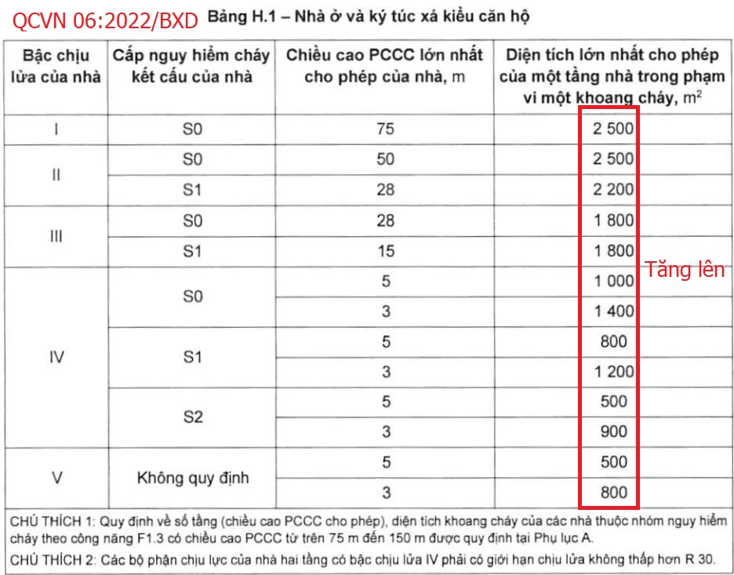
NHỮNG THAY ĐỔI CỦA HỆ THỐNG QUY CHUẨN VIỆT NAM NĂM 2022 - 2023
Điều chỉnh hệ thống QCVN trong năm 2022-2023
c. QCVN 06:2022/BXD – An toàn cháy cho nhà và công trình

Slide 94
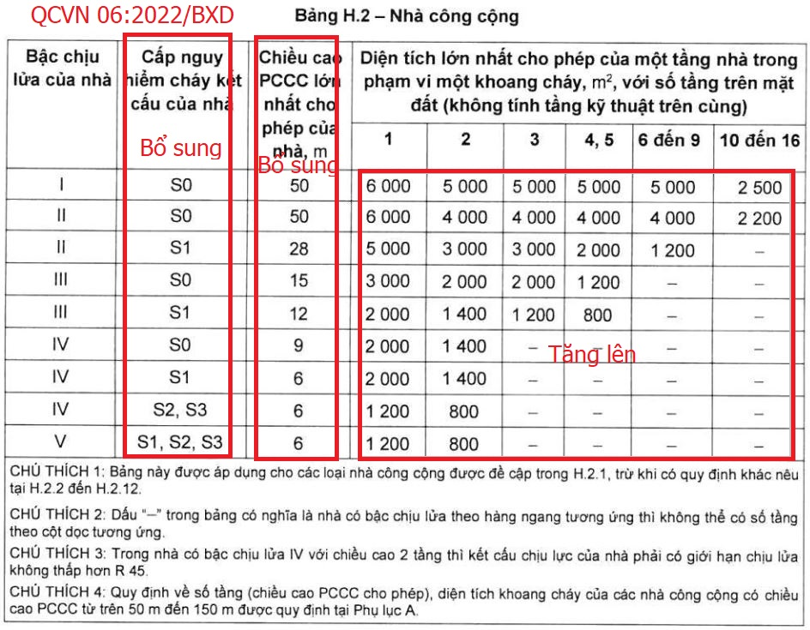
NHỮNG THAY ĐỔI CỦA HỆ THỐNG QUY CHUẨN VIỆT NAM NĂM 2022 - 2023
Điều chỉnh hệ thống QCVN trong năm 2022-2023
c. QCVN 06:2022/BXD – An toàn cháy cho nhà và công trình

Slide 95
NHỮNG THAY ĐỔI CỦA HỆ THỐNG QUY CHUẨN VIỆT NAM NĂM 2022 - 2023
Điều chỉnh hệ thống QCVN trong năm 2022-2023
c. QCVN 06:2022/BXD – An toàn cháy cho nhà và công trình
Điều |  | QCVN 06:2021/BXD | QCVN 06:2022/BXD | Ghi chú
H.2.4 H.2.5 H.2.6 H.2.7 H.2.8H.2.9 H.2.10 H.2.11 H.2.12 |  | H2.2 Nhà trẻ, mẫu giáo, bệnh viện, nhà hộ sinh, nhà học, rạp chiếu phim, nhà hát, câu lạc bộ, nhà văn hóa, nhà của cơ sở bán hàng, nhà của cơ sở dịch vụ đời sống là các công trình độc lập thì số tầng lớn nhất và quy mô phục vụ tùy thuộc vào bậc chịu lửa của nhà được quy định tại Bảng H.4 Bảng H.4 - Số tầng lớn nhất hoặc chiều cao PCCC cho phép lớn nhất của một số dạng nhà và công trình công cộng độc lập | Bảng H.5 – Nhà trẻ, mẫu giáo, mầm non Bảng H.6 – Nhà của trường học phổ thông (nhóm F4.1) và nhà ngủ của các trường nội trú (nhóm F1.1) Bảng H.7 - Nhà của các cơ sở văn hóa (nhóm F2.1 và F2.2) (thư viện, bảo tàng, triển lãm, câu lạc bộ, nhà hát, phòng hòa nhạc, rạp chiếu phim, rạp xiếc và các nhà có đặc điểm sử dụng tương tự) Các quy định cụ thể cho các nhà ở các điều: H.2.8 Nhà ga hành khách H.2.9 Bệnh viện H.2.10 Nhà khám chữa bệnh đa khoa (nhóm F3.4) H.2.11 Nhà ngủ của cơ sở điều dưỡng H.2.12 Các quy định bổ sung đối với các nhà công cộng thuộc H.2 | B/s Cấp nguy hiểm cháy, sức chứa v.v...

Slide 96
NHỮNG THAY ĐỔI CỦA HỆ THỐNG QUY CHUẨN VIỆT NAM NĂM 2022 - 2023
Điều chỉnh hệ thống QCVN trong năm 2022-2023
c. QCVN 06:2022/BXD – An toàn cháy cho nhà và công trình
Điều |  | QCVN 06:2021/BXD | QCVN 06:2022/BXD | Ghi chú
 |  | Bảng H.5 - Tầng cao nhất được phép bố trí các gian giảng đường, hội nghị, hội thảo, phòng họp, gian tập thể thao và các gian phòng có công năng tương tự | Không có
H.2.12.9 |  | Không có | Bổ sung Bảng H.8 – Chiều cao lớn nhất được phép bố trí một số gian phòng | Bổ sung
H.3 | Nhà hành chính - phụ trợ của cơ sở sản xuất và kho |  | H.3 – Nhà hành chính - phụ trợ của cơ sở sản xuất và kho Bậc chịu lửa, cấp nguy hiểm cháy kết cấu, chiều cao tối đa cho phép của nhà và diện tích một tầng trong phạm vi một khoang cháy đối với nhà hành chính - phụ trợ của cơ sở sản xuất và kho (nhà đứng độc lập, đứng liền kề hoặc nằm bên trong nhà sản xuất hoặc kho, thuộc nhóm F4.3) được quy định tại Bảng H.2. Khi xác định bậc chịu lửa của nhà thì cần xét đến chiều cao bố trí các khán phòng, hội trường và phòng hội thảo theo Bảng H.8 | Bổ sung

Slide 97
NHỮNG THAY ĐỔI CỦA HỆ THỐNG QUY CHUẨN VIỆT NAM NĂM 2022 - 2023
Điều chỉnh hệ thống QCVN trong năm 2022-2023
c. QCVN 06:2022/BXD – An toàn cháy cho nhà và công trình
Điều |  | QCVN 06:2021/BXD | QCVN 06:2022/BXD | Ghi chú
H.4.1 | Nhà sản xuất | H.4.1 Đối với nhà sản xuất, DT tầng cho phép lớn nhất trong phạm vi một khoang cháy phụ thuộc vào bậc chịu lửa của nhà và chiều cao PCCC của nhà được quy định tại Bảng H.6 | H.4.1 Bậc chịu lửa, cấp nguy hiểm cháy kết cấu, chiều cao lớn nhất cho phép của nhà và DT 1 tầng trong phạm vi một khoang cháy đối với nhà s/x phụ thuộc vào hạng nguy hiểm cháy và cháy nổ được quy định tại Bảng H.9 – Nhà sản xuất Số tầng nhà, DT 1 tầng trong phạm vi một khoang cháy của nhà sản xuất xác định theo A.2.1, Phụ lục A và H.6, Phụ lục H. Khi có các lỗ mở công nghệ trên các sàn giữa các tầng thì Σ DT các tầng này không được vượt quá DT tầng quy định tại Bảng H.9. Khi trang bị chữa cháy tự động toàn nhà cho nhà sản xuất, cho phép tăng gấp 2 lần các DT sàn trong phạm vi một khoang cháy quy định tại Bảng H.9, trừ nhà có bậc chịu lửa IV và V. Đối với nhà thuộc hạng nguy hiểm cháy nổ C có các gian phòng hạng C1 với Σ DT lớn hơn 1/2 DT tầng tương ứng thì DT 1 tầng trong phạm vi 1 khoang cháy quy định tại Bảng H.9 phải giảm đi 25 % | Bổ sung, điều chỉnh

Slide 98
NHỮNG THAY ĐỔI CỦA HỆ THỐNG QUY CHUẨN VIỆT NAM NĂM 2022 - 2023
Điều chỉnh hệ thống QCVN trong năm 2022-2023
c. QCVN 06:2022/BXD – An toàn cháy cho nhà và công trình
Điều |  | QCVN 06:2021/BXD | QCVN 06:2022/BXD | Ghi chú
H.4.2 | Nhà chăn nuôi gia súc, gia cầm và động vật (nhóm F5.3) |  | H.4.2 Nhà chăn nuôi gia súc, gia cầm và động vật (nhóm F5.3) Bậc chịu lửa, cấp nguy hiểm cháy kết cấu, chiều cao nhà lớn nhất cho phép của nhà và DT 1 tầng trong phạm vi một khoang cháy đối với nhà chăn nuôi gia súc, gia cầm và động vật phụ thuộc vào hạng nguy hiểm cháy nổ được quy định tại Bảng H.10 - Nhà chăn nuôi gia súc, gia cầm và động vật, còn đối với nhà hạng D - tại Bảng H.9 | Bổ sung
H.5 | Nhà kho | H.4.2 Đối với nhà kho, bậc chịu lửa, cấp nguy hiểm cháy kết cấu, chiều cao PCCC của nhà kho và DT tầng trong phạm vi 1 khoang cháy của nhà được quy định tại Bảng H.7 – DT khong cháy của nhà kho | H.5.1 Bậc chịu lửa, cấp nguy hiểm cháy kết cấu, chiều cao lớn nhất cho phép của nhà và DT 1 tầng trong phạm vi 1 khoang cháy đối với nhà kho (nhóm F5.2) phụ thuộc vào hạng nguy hiểm cháy nổ được quy định tại Bảng H.11 - Nhà kho H.5.2 Đối với các nhà kho có sàn công tác, khung giá đỡ, tầng lửng thì số tầng và DT tầng trong phạm vi một khoang cháy xác định tương tự như nhà sản xuất đã được quy định tại H.4.1. Khi có các lỗ mở trên sàn giữa các tầng thì Σ DT các tầng này không được vượt quá giá trị quy định tại Bảng H.10 | Điều chỉnh và bổ sung

Slide 99
NHỮNG THAY ĐỔI CỦA HỆ THỐNG QUY CHUẨN VIỆT NAM NĂM 2022 - 2023
Điều chỉnh hệ thống QCVN trong năm 2022-2023
c. QCVN 06:2022/BXD – An toàn cháy cho nhà và công trình
Điều |  | QCVN 06:2021/BXD | QCVN 06:2022/BXD | Ghi chú
H.5 | Nhà kho | H.4.2 Đối với nhà kho, bậc chịu lửa, cấp nguy hiểm cháy kết cấu, chiều cao PCCC của nhà kho và DT tầng trong phạm vi 1 khoang cháy của nhà được quy định tại Bảng H.7 – DT khong cháy của nhà kho | H.5.3 Khi trang bị chữa cháy tự động toàn nhà cho các nhà kho, có thể tăng tối đa 2 lần DT sàn trong phạm vi 1 khoang cháy so với giá trị quy định tại Bảng H.11, trừ các nhà có bậc chịu lửa IV và V. Khi bố trí các kho trong các nhà sản xuất thì DT sàn kho trong phạm vi 1 khoang cháy và chiều cao của chúng (số tầng) không được vượt quá các giá trị quy định tại Bảng H.11 H.5.4 DT lớn nhất cho phép trong phạm vi 1 khoang cháy đối với tầng 1 của nhà kho nhiều tầng cho phép xác định theo quy định của nhà 1 tầng, nếu sàn tầng 2 là sàn ngăn cháy loại 1. H.5.5 Nhà lưu trữ không được cao quá 28 m. | Điều chỉnh và bổ sung

Slide 100
NHỮNG THAY ĐỔI CỦA HỆ THỐNG QUY CHUẨN VIỆT NAM NĂM 2022 - 2023
Điều chỉnh hệ thống QCVN trong năm 2022-2023
c. QCVN 06:2022/BXD – An toàn cháy cho nhà và công trình
Điều |  | QCVN 06:2021/BXD | QCVN 06:2022/BXD | Ghi chú
H.5 | Nhà kho | H.4.2 Đối với nhà kho, bậc chịu lửa, cấp nguy hiểm cháy kết cấu, chiều cao PCCC của nhà kho và DT tầng trong phạm vi 1 khoang cháy của nhà được quy định tại Bảng H.7 – DT khoang cháy của nhà kho | H.5.6 Nhà kho chứa gỗ thành phẩm chỉ được 1 tầng, bậc chịu lửa tối thiểu bậc IV và cấp nguy hiểm cháy kết cấu S0 và S1. Bậc chịu lửa, cấp nguy hiểm cháy kết cấu và DT 1 tầng trong phạm vi một khoang cháy cho nhà kho chứa gỗ thành phẩm quy định tại Bảng H.12 – Nhà kho chứa gỗ thành phẩm. Khi trang bị chữa cháy tự động cho nhà kho chứa gỗ thành phẩm thì cho phép tăng tối đa 2 lần giá trị diện tích một tầng trong phạm vi một khoang cháy quy định tại Bảng H.12, trừ nhà có bậc chịu lửa IV với cấp nguy hiểm cháy kết cấu bất kỳ và nhà có bậc chịu lửa V. Trong trường hợp này, cường độ và DT để tính toán lượng nước tiêu hao hoặc chất tạo bọt cần tăng thêm 10 %. | Điều chỉnh và bổ sung
H.6 |  |  | H.6 Tính diện tích khoang cháy H.6.1... H6.2... | Bổ sung

Slide 101
NHỮNG THAY ĐỔI CỦA HỆ THỐNG QUY CHUẨN VIỆT NAM NĂM 2022 - 2023
XỬ LÝ CHUYỂN TIẾP
QCVN 02/2009/BXD
Đã phê duyệt
QCVN 02
26/03/2023
Chưa phê duyệt
QCVN 02/2022/BXD
Dự án
Dự án
QCVN 03/2012/BXD
QCVN 03
01/06/2023
Chưa phê duyệt
QCVN 03/2022/BXD
Dự án
Dự án
HSTK PCCC đã được
HSTK PCCC chưa được
QCVN 06/2021/BXD
QCVN 06 16/01/2023
QCVN 06/2022/BXD
góp ý hoặc thẩm duyệt
góp ý hoặc thẩm duyệt

Slide 102
NHỮNG THAY ĐỔI CỦA HỆ THỐNG QUY CHUẨN VIỆT NAM NĂM 2022 - 2023
XIN CẢM ƠN ĐÃ LẮNG NGHE

